Slide 1
Lär dig lära ut SIP
Notes:
Utbildningen innefattar ”Riktlinje för SIP i Västra Götaland” (SIP alla åldrar) och "Överenskommelse om samverkan för barns och ungas hälsa" (tidigare Västbus)
MÅLET att fler ska få SIP av god kvalitet/till nytta.
Vi vet att ni alla kan SIP, det är inte nytt. Idag vill vi ge er verktyg för att ni ska lyckas i förbättringsarbetet med SIP. BRA SIP – gör skillnad.
SIP syftar till att skapa delaktighet och trygghet för individen. Den ska utgå från vad som är viktigt för individen och vara individens plan. Dokumentet ska innehålla vad individen kan göra själv, vad hen behöver hjälp och stöd med, vem som ansvarar för vad och kontaktuppgifter till ansvariga vårdgivare

Slide 2
Agenda för dagen
9:00-16:00
  01.Varför är vi här idag?
    Implementeringsplanen
  02. Begrepp, lagstiftning, styrdokument
  03. Fokus i SIP på att stärka individen. 4 hörnstenar:
    Delaktighet
    Tidiga insatser
    Förarbete
    Uppföljning
  04. Lära ut SIP
  05. Utcheckning
  -----------------------------------------------------
  Utbildningsmaterial SIP
  Våran hemsida
  Vardsamverkan.se/goteborgsomradet-sip

Slide 3




Lite förhållningsregler
Stäng av din mikrofon
Skriv dina kommentarer och frågor i chatten
Begär ordet i chatten
Kameran ska vara på när du är i grupprum

Slide 4


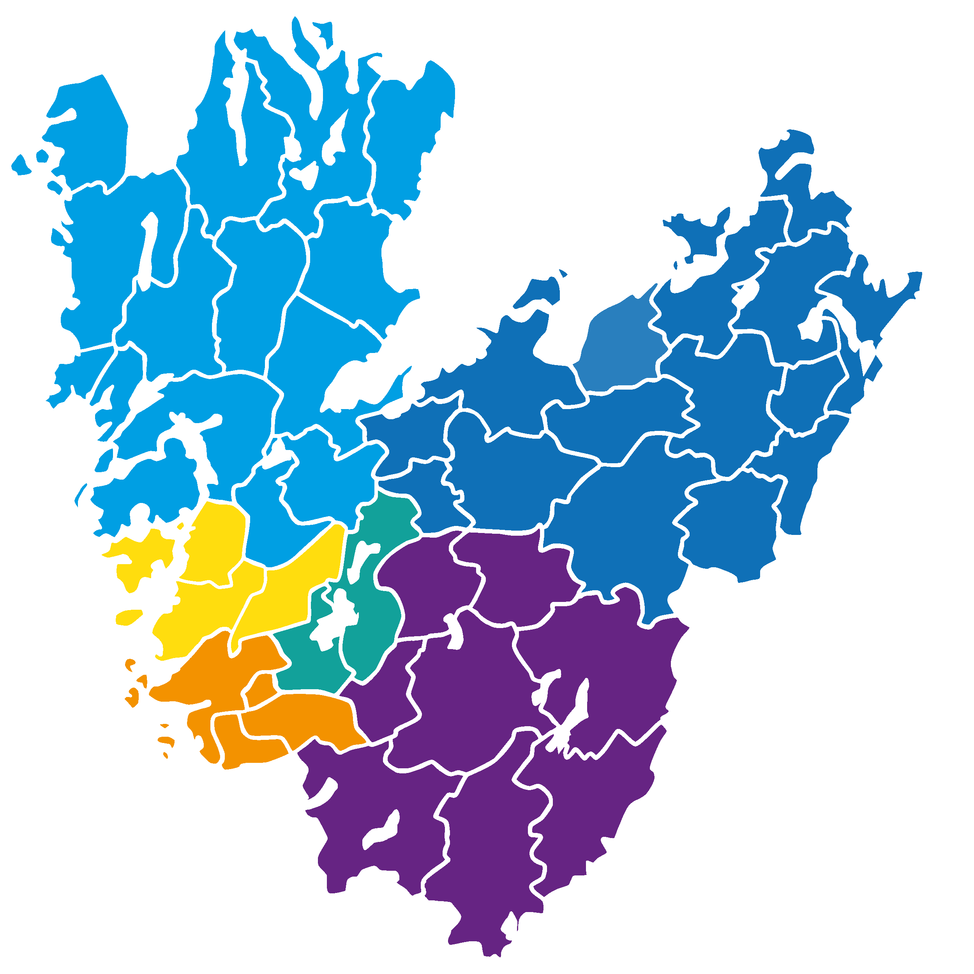


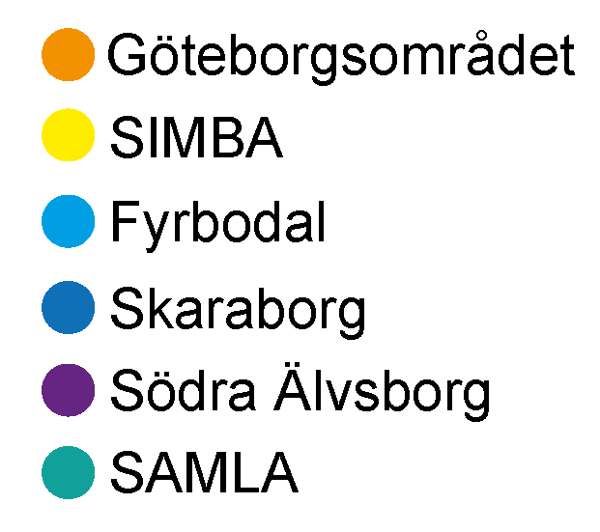

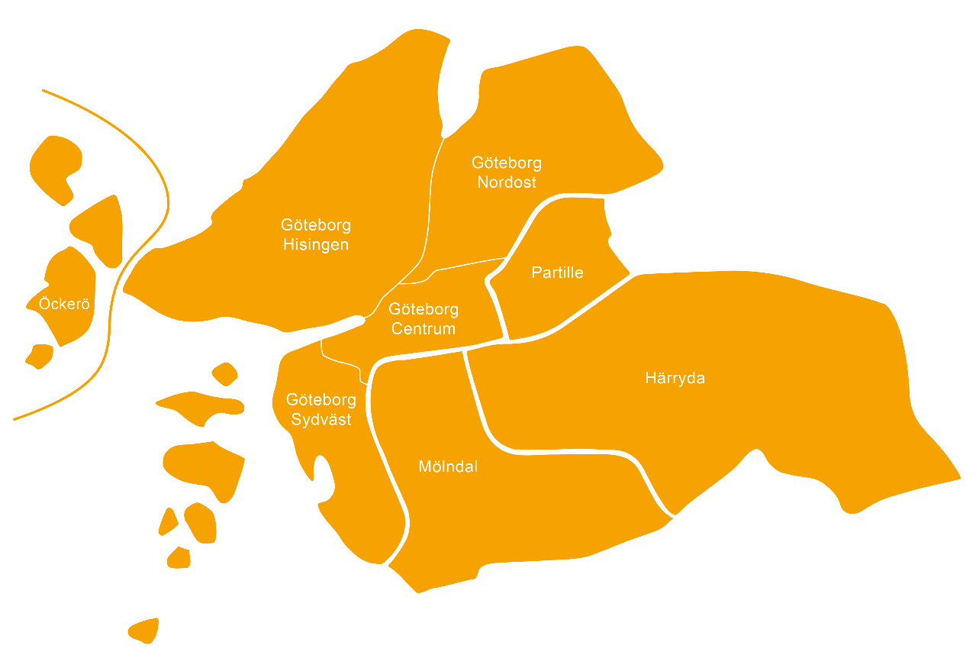

Samverkan mellan kommun och region
Notes:
Vi har organiserat vår samverkan mellan kommun och region.
I vårt län, Västra Götaland, samverkar alla 49 kommuner med Västra Götalandsregionen.
Det finns sex delregionala vårdsamverkansområden i länet, och vår delregion kallas Göteborgsområdet.
I Göteborgsområdet samverkar Västra Götalandsregionen tillsammans med fem kommuner: Göteborg, Härryda, Mölndal, Partille och Öckerö
Vi samverkar för ungefär 750 000 invånare. Göteborgsområdet motsvarar 43% av länets befolkning.

Slide 5
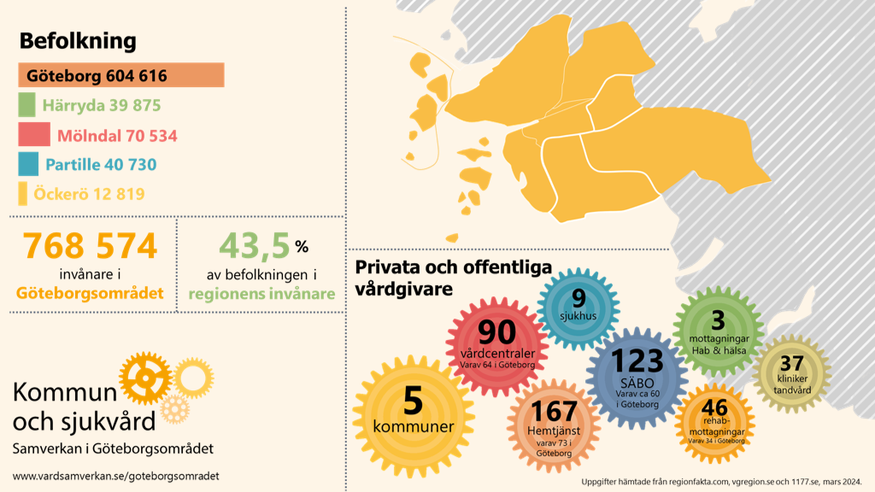

Slide 6


Gemensam arena
ÖVERGRIPANDE MÅL
Samverkan mellan kommun och region ska utjämna skillnader i hälsa.
SYFTE
Att effektivt samordna och individanpassa insatser så att den enskilde får hälso- och sjukvård, tandvård, stöd och omsorg av god kvalitet.
KOMMUNENS
Hälso- och sjukvård
Omsorg
Socialtjänst
Skola/förskola
REGIONENS
Hälso- och sjukvård
Tandvård
VÅRD-SAMVERKAN
Notes:
Vår gemensamma arena för vårdsamverkan kallas ”Kommun och sjukvård, Samverkan i Göteborgsområdet”.
Här samverkar regionens hälso- och sjukvård & tandvård och kommunens hälso- och sjukvård, omsorg, socialtjänst och skola/förskola.
Samverkan mellan kommun och sjukvård ska utjämna skillnader i hälsa och är ett gemensamt ansvar. Människor som våra verksamheter är till för ska inte falla mellan våra organisatoriska stolar. Därför måste vi samarbeta och samverka, och lära känna varandra. Vi möter samma individer som ska uppleva insatserna som en helhet utan gränser.
Att lyckas i skolan är en av de viktigaste hälsofaktorerna för barn och unga. Att i samverkan öka förutsättningarna för detta är därför ett viktigt hälsofrämjande och förebyggande arbete för samtliga parter.

Slide 7
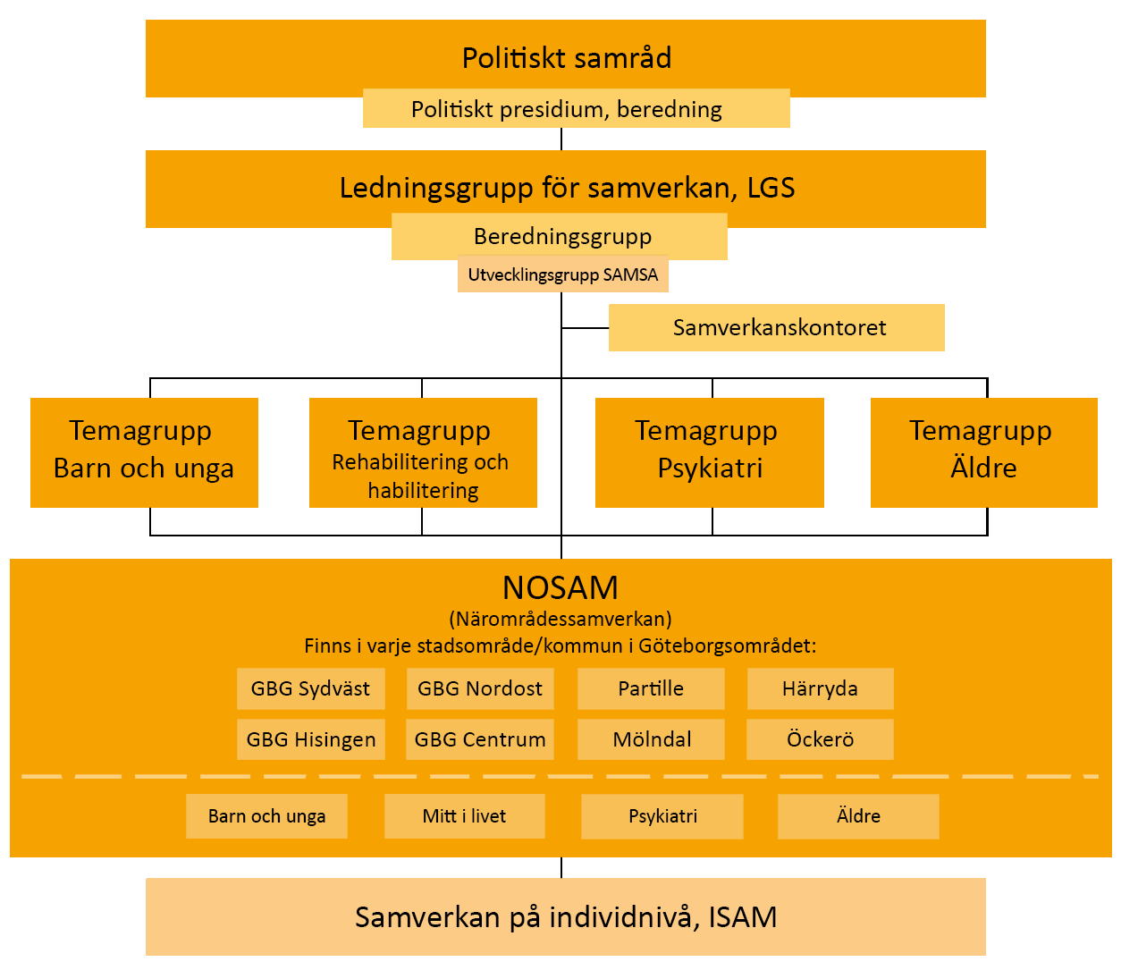



Ledningsstruktur för samverkan
Uppdrag och ansvar
för ledamöter i LGS, temagrupper och NOSAM
Förankra frågor (besluta) och genomföra i den egna organisationen.
Bära information till och från de organisationer / verksamheter man representerar.
Kontinuitet och mandat är viktigt för att kunna förankra och genomföra.
Notes:
För att underlätta och utveckla en praktisk samverkan på individnivå där invånare möter medarbetare och första linjens chef, har vi i Göteborgsområdet en ledningsstruktur för samverkan, där ledare och medarbetare från huvudmännen kommun & region möts regelbundet.
På bilden ser ni vårt politiska samråd och olika ledningsgrupper på både delregional och lokal NOSAM-nivå. Vi har flera arbetsgrupper kopplade till ledningsstrukturen. Brukarorganisationer ska vara representerade och involverade i temagruppers och NOSAMs arbete.
På Samverkanskontoret finns utvecklingsledare och processledare som stöttar dessa samverkansforum och har uppdrag som är neutrala gentemot kommun/region.
Ledamöterna i ledningsgrupperna har flera ansvar och uppdrag som ni ser till höger i bild. De som INTE är ledamöter kan kontakta sin representant och exempelvis skicka med frågor att lyfta i forumen.
Det är viktigt att ni känner till och använder denna ledningsstruktur för samverkan. Läs gärna på vår hemsida för mer information!

Slide 8

Presentationsrunda

Slide 9


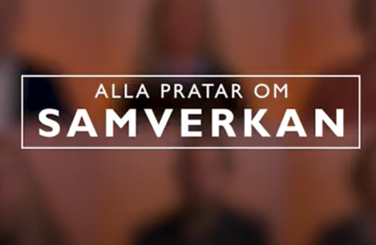
Samverkansperspektiv
Samverkan är för att individen ska få rätt hjälp i rätt tid.
”Jag kan göra en liten del. En annan kan göra en liten del. Men det är tillsammans som vi har ansvar för helheten.”
Film: Alla pratar om samverkan (2 min)
Notes:
Som Veronika säger i filmen: ”Jag kan göra en liten del. En annan kan göra en liten del. Men det är tillsammans som vi har ansvar för helheten.”
Och även som Inger sa; ”utan samverkan hade det inte blivit någon tandvård för Anna”. Så tänk på vad samverkan kan göra för individen…
Vi ser samverkan som Kugghjul – att vi behöver kugga i varandra. Vi måste finnas så individen kan lättare gå vidare till nästa kugghjul i sin återhämtning och vi är ju kugghjulen.
En annan viktig del i samverkan är att känna till andras uppdrag.
Varför ska vi samverka- Samverkan är för att individen ska få rätt hjälp i rätt tid. Hur får vi det?

Slide 10
Implementeringsplanen för dig som SIP-utbildare
Du behöver ha en implementeringsplan/uppdragsbeskrivning upprättad av närmaste chef – allra helst innan du går utbildningen, i annat fall så snart som möjligt efter utbildningstillfället.
  Implementeringsplanen beskriver hur SIP-utbildaren kan sprida kunskap om SIP och anger vad uppdraget som SIP-utbildare innebär hos er.
  Hur mycket tid finns avsatt för uppdraget? Vilka ska ta del av utbildningsinsatserna? Vad behövs för att SIP ska användas i vardagen med kvalitet? Kan SIP-utbildare samarbeta med varandra?
Notes:
Implementeringsplanen för dig som SIP-utbildare
Har ni en sådan att utbilda efter?
Orsaken till att den behövs egentligen redan nu när ni går denna utbildning är att det ska finnas en plan för det fortsatta arbetet.
Vi vet av erfarenhet och studier att det blir mer verksamt om det finns i starten. Ta med er denna fråga hem till era chefer!

Slide 11

SIP-implementering
Implementering avser de procedurer som används för att införa nya metoder i en ordinarie verksamhet och som säkerställer att metoderna används så som det var avsett och med varaktighet. Med kunskap om implementering genomförs i genomsnitt 80% av det planerade förändringsarbetet efter tre år. Utan sådan kunskap genomförs 14% av förändringsarbetet efter i genomsnitt 17 år.
Faser i förändringsarbete:
Fas 1 – Behovsinventering
Fas 2 – Installation
Fas 3 – Användning
Fas 4 – Vidmakthållande
Ur ”Om implementering”, Socialstyrelsen
Notes:
Tips på ett bra stöd för att lära mer om implementering, förändringsarbete. 10 sidor effektiv läsning från Socialstyrelsen; ”Om Implementering”.
Implementering är de tillvägagångssätt som används för att införa nya metoder i en verksamhet. I det här sammanhanget avser vi såklart implementering av SIP-verktyget – och att det används som det var tänkt – med kvalitet och genomsyrad av delaktighet.
Om man tar hjälp av den kunskap som finns om implementering är det betydligt större chans att förändringsarbetet går som planerat. Ni som chefer och ledare behöver kunskap om implementering för att leda och lyckas i detta uppdrag! Implementering tar tid. Ibland kan det ta flera år innan en ny metod har integrerats och blivit en del av det ordinarie arbetet. Forskare brukar tala om två till fyra år.
Implementeringsprocessen går att beskriva som fyra faser som beskrivs i texten ”om Implementering.

Slide 12
1 Behovsinventering
2 Installation
3 Användning
4 Vidmakthållande
Behovsinventering
”Att identifiera och tydligt uttala behovet ökar möjligheterna att lyckas med en implementering.
Det behövs vanligen någon form
av objektiva data som kan belysa behoven ”svart på vitt”.
Notes:
Fas 1; Behovsinventering
Att identifiera och tydligt uttala behovet ökar möjligheterna att lyckas med en implementering.
Målet med en implementering måste vara så tydligt att det inte missförstås. Dessutom ska målet kunna mätas om man ska göra en uppföljning.

Slide 13
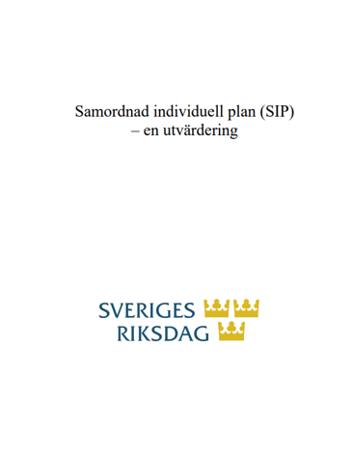
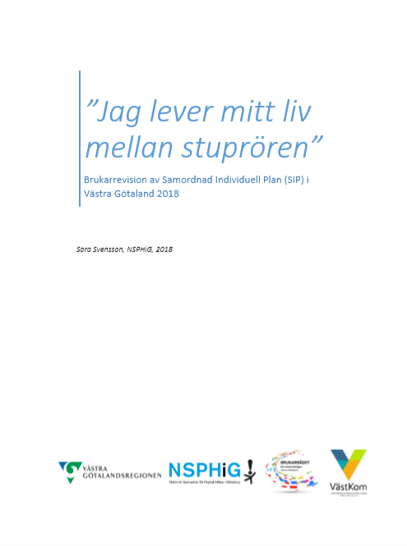
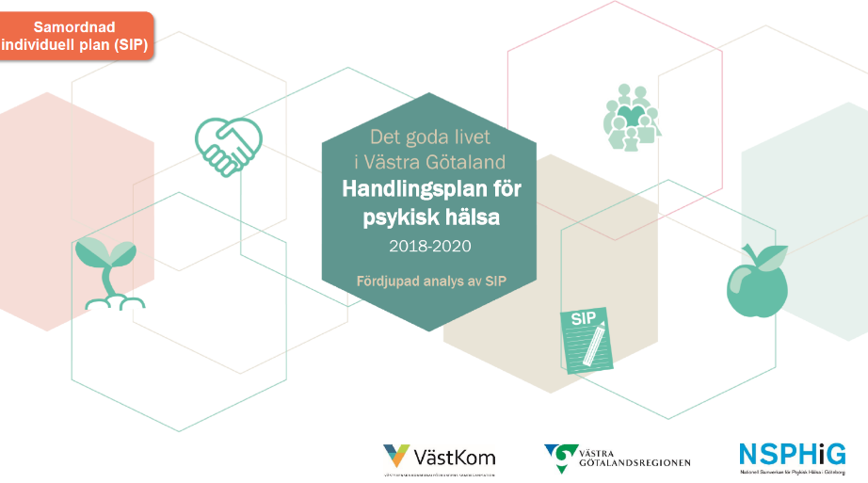
Underlag för behovsinventering
Notes:
Socialutskottets rapport 2017/18:RFR5 Samordnad individuell plan – en utvärdering:
https://www.riksdagen.se/sv/dokument-och-lagar/dokument/rapport-fran-riksdagen/samordnad-individuell-plan-sip-en-utvardering_h50wrfr5/
Brukarrevision ”Jag lever mitt liv mellan stuprören”:
https://nsphvastragotaland.se/wp-content/uploads/2019/01/SIP-rapport-2018-fyra-loggor.pdf
Fördjupad analys av SIP 2019 i Västra Götaland:
https://mellanarkiv-offentlig.vgregion.se/alfresco/s/archive/stream/public/v1/source/available/SOFIA/RS6895-621728397-961/SURROGATE/F%C3%B6rdjupad%20analys%20-%20SIP%20i%20V%C3%A4stra%20G%C3%B6taland.pdf

Slide 14
1 Behovsinventering
2 Installation
3 Användning
4 Vidmakthållande
Installation
När en behovsinventering gjorts och det finns ett beslut om att införa en ny metod,
är nästa steg att säkra nödvändiga resurser.
Det handlar om lokaler, tid och aktiviteter, nytt material,
rekrytering och utbildning av personal.
Notes:
Fas 2, Installation
För att förändringsarbetet ska bli en tydlig process behöver det förankras.
Varför, på vilket sätt, vilka berörs, vilka resurser finns respektive behövs, vad krävs av mig, vad krävs av organisationen samt vilka hinder och framgångsfaktorer finns?

Slide 15

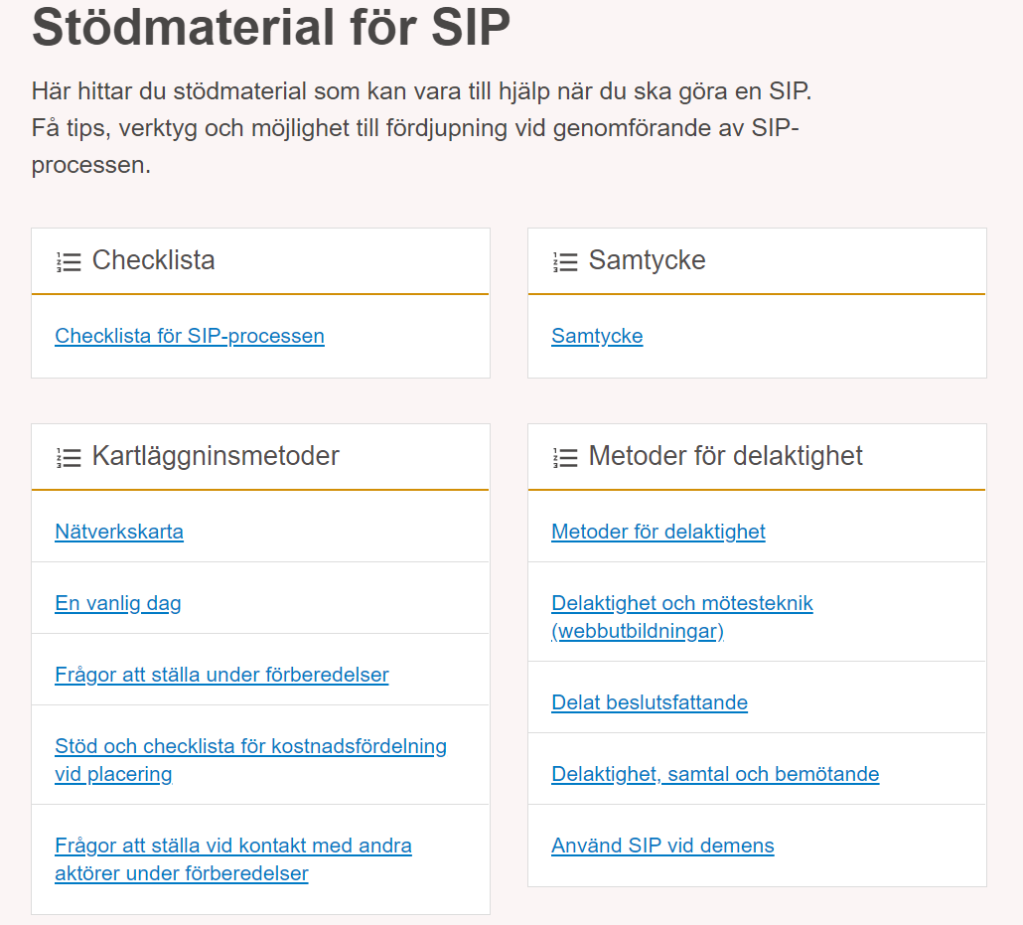
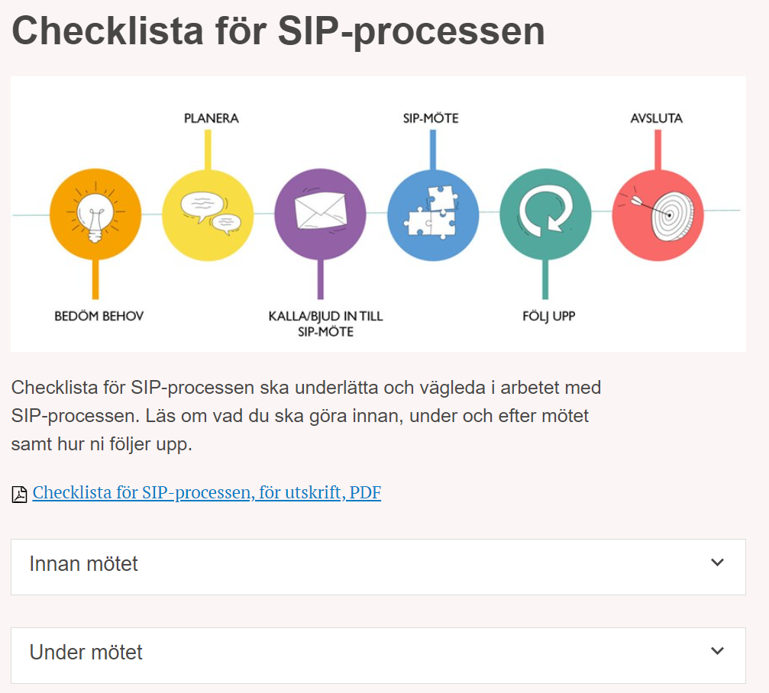
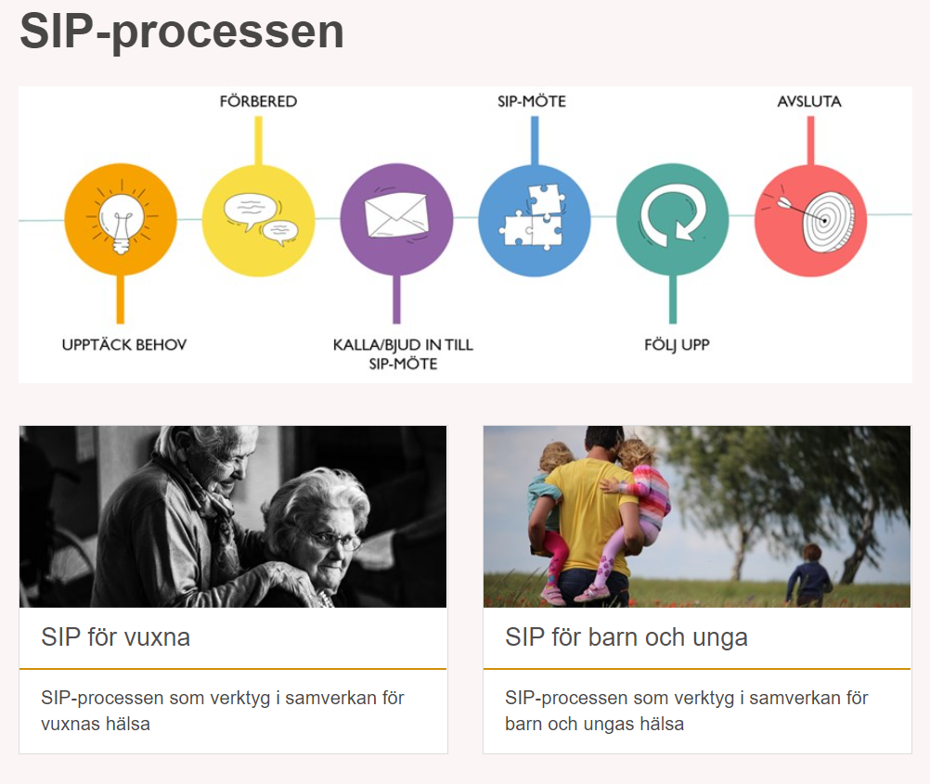
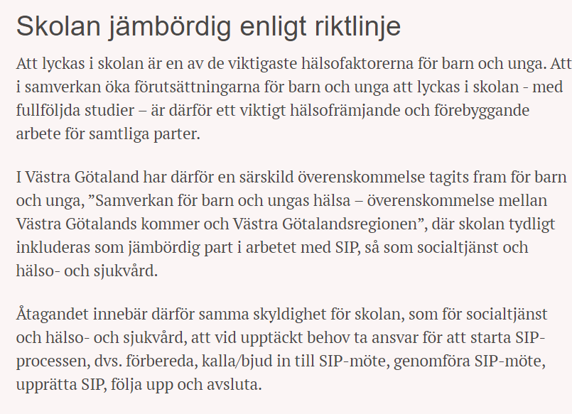
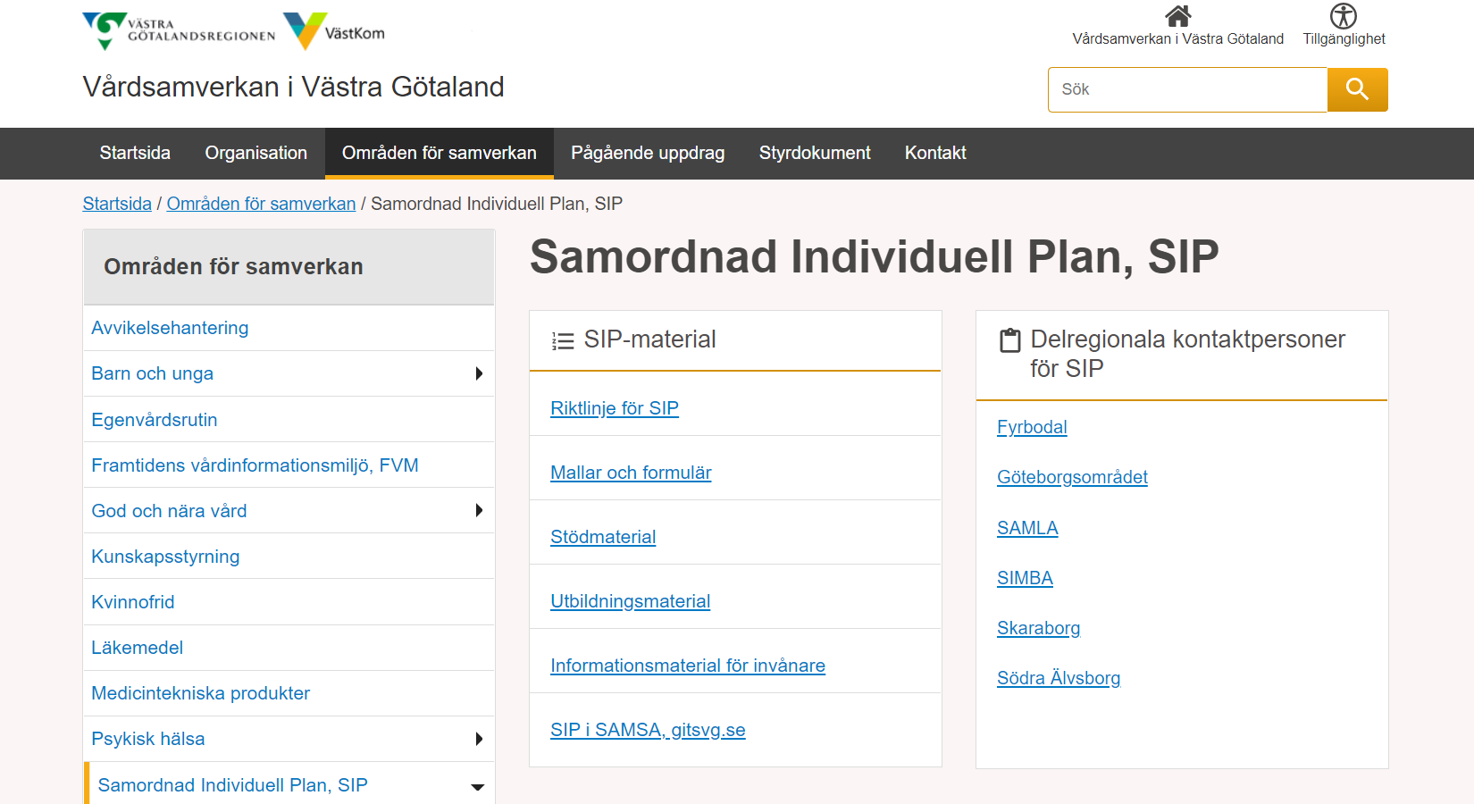
Vardsamverkan.se/sip
SIP är inte bara ett verktyg i samverkan det är ett arbetssätt

Slide 16
1 Behovsinventering
2 Installation
3 Användning
4 Vidmakthållande
Användning
”När den nya metoden börjar användas händer det ibland att
den professionelle känner sig obekväm och osäker. I denna fas
misslyckas därför många förändringsarbeten. Risken är att
den professionelle i stället för att använda metoden på
förväntat sätt ändrar och anpassar den efter eget huvud. För att
förhindra det kan det vara bra med en integrerad och löpande
handledning i den nya metoden, i den ordinarie verksamheten.”
Notes:
Fas 3 Användning
Nätverksträffar ett gott exempel på stöd under användningsfasen

Slide 17
Vidmakthållande
1 Behovsinventering
2 Installation
3 Användning
4 Vidmakthållande
”När mer än hälften av de professionella använder den nya
metoden på det sätt som avsetts kan man tala om att metoden
är implementerad. Efter ytterligare ett till två år har ”det nya”
blivit rutin.”
Notes:
För att uppnå och vidmakthålla ett klientsäkert arbete behöver
man följa arbetet, och kunna skilja på problem eller förbättringsbehov
som beror på implementeringsprocessen, på metoden
i sig eller på kompetens, organisation och ledarskap.
Här gäller det att se om det har blivit någon förändring i sitt arbete och även att hålla i och hålla ut.

Slide 18
Uppföljning
Hur många behöver SIP? – Behovsmått
Hur många SIP har gjorts? – Resultatmått
Blir det bättre för dem som får SIP? – Effektmått
Arbetar vi på rätt sätt? – Processmått
Stöder strukturerna och rutinerna arbetet? – Systemmått
Notes:
Det finns olika typer av uppföljning vilket innebär att man behöver börja med att fundera över vad man vill veta, som visas på bilden.
Vilka mått behöver ni göra på er verksamhet? Hur långt har ni kommit?
När ni bestämt vad ni vill följa upp behöver ni fundera på hur insamlingen av måtten ska ske och vilka som ska samla in dem.

Slide 19

Implementeringsplanen,
- vad behöver du?
Grupprum
Presentera din plan för dina kamrater i rummet
Diskutera dina förutsättningar att axla uppdraget som SIP-utbildare utifrån implementeringsplanen? Vad behöver du?
Skriv ert svar på digital anslagstavla/i chatten
Återsamling
1 person från varje grupp återger kort grupprumsdiskussionen: Vad behöver ni för att axla uppdraget?

Slide 20

02. Begrepp
Lagstiftning
Styrdokument

Slide 21
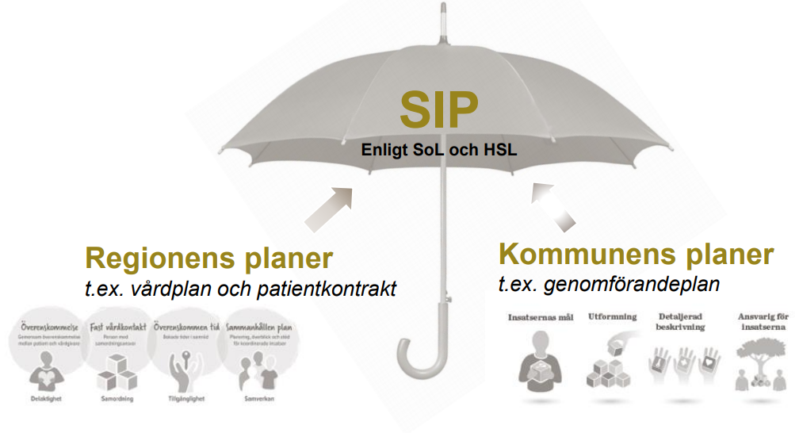
Inom varje organisation finns verktyg för planering av den enskildes vård och insatser.
SIP är ett bredare verktyg som samordnar insatser från flera huvudmän och kan involvera andra berörda såsom närstående eller Försäkringskassan.
Notes:
Inom varje organisation finns verktyg för planering av den enskildes vård och insatser.
SIP är ett bredare verktyg som samordnar insatser från flera huvudmän och kan involvera andra berörda såsom närstående eller Försäkringskassan.

Slide 22


Innehåll i länsgemensam SIP-riktlinje
Delaktighet – den enskildes egna resurser behöver
tillvaratas för att stärka den enskildes egen kraft
Inflytande – Vad är viktigt för dig? Ska vara vårt gemensamma mål i den enskildes SIP
Skolan (samtliga förskole- och skolformer, elevhälsa), socialtjänst och hälso- och sjukvård är jämbördiga parter när det gäller att upptäcka behov av SIP och arbeta enligt SIP-metoden.
Fokusförflyttning - tidiga och hälsofrämjande sammanhållna insatser som utgår från den enskildes hela livssituation
SIP är en process - ett personcentrerat arbetssätt i flera steg: inte enbart ett möte eller ett dokument
I första hand dokumenteras SIP i IT-tjänsten -SIP-processen ska i första hand genomföras i gällande IT-system (SAMSA), för verksamheter som använder systemet. I andra hand används SIP-mallarna.
Notes:
Vårt länsgemensamma styrdokument för SIP: SIP-riktlinjen i Västra Götaland
www.vardsamverkan.se/sip
Läs igenom SIP-riktlinjen – ger svar på många frågor

Slide 23
SIP-riktlinjens fokusförflyttning
Organisation
Reaktiv
Passiv mottagare
Isolerade insatser
Person och relation
Proaktiv och hälsofrämjande
Aktiv medskapare
Sammanhållna insatser utifrån personens fokus
Notes:
Det personcentrerade arbetssättet tydliggörs i riktlinjen och genomsyrar arbetet med samordnad individuell plan (SIP). Vilket innebär en fokusförflyttning
från ett organisationsperspektiv till personperspektiv.
Från att vara reaktiva till att vara proaktiva och hälsofrämjande,
från att se den enskilde som passiv mottagare till att vara aktivt delaktig samt
från att arbeta med isolerade vård- och omsorgsinsatser till sammanhållna insatser utifrån personens fokus där vi ser till hela personens livssituation.
Den enskildes svar på frågan ”Vad är viktigt för dig?” ska vara vårt gemensamma mål i den enskildes SIP. Tillsammans med den enskilde och dess närstående ska vi jobba för att nå detta mål.
Perspektivförflyttning, God och nära vård, Anna Nergård

Slide 24
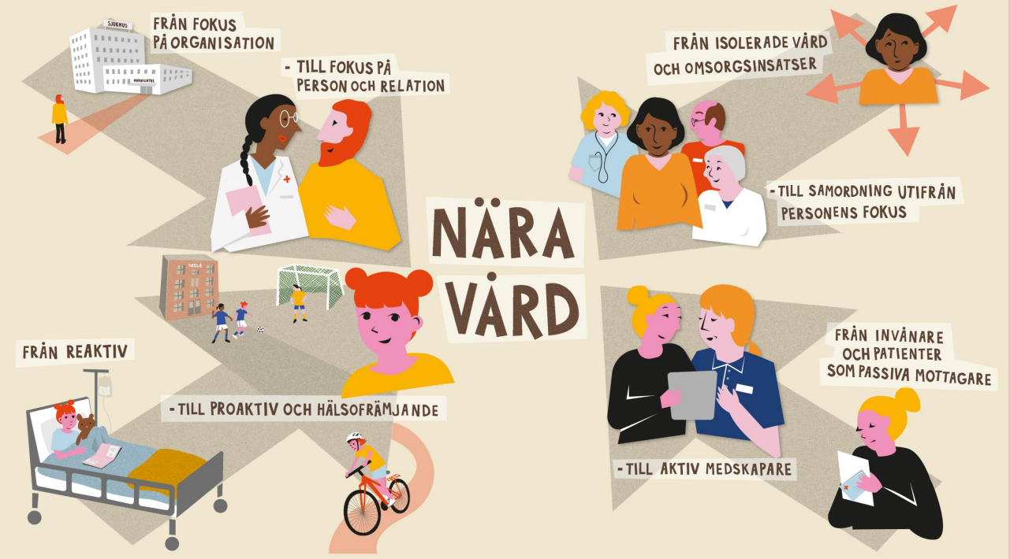
Notes:
SKR: Omställning till Nära vård | SKR

Slide 25

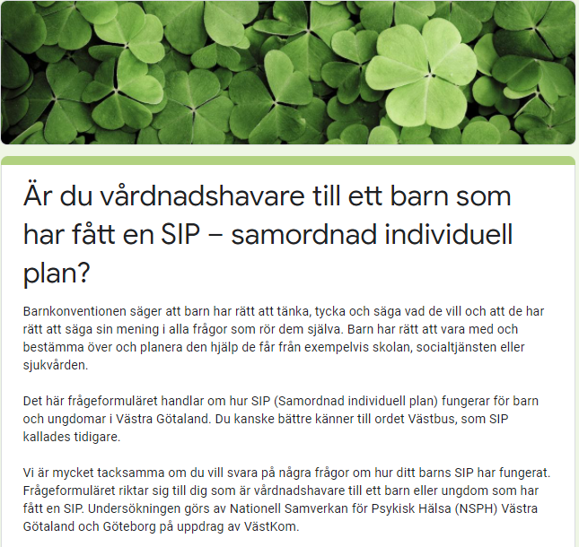
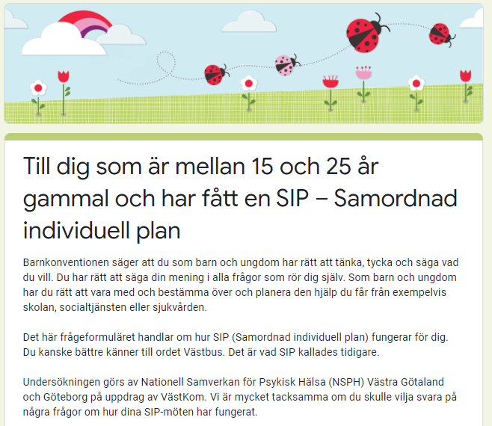
Brukarrevision
2018
2021
Jag lever mitt liv mellan stuprören
Brukarrevision Barn och Unga
Notes:
Brukarrevision
Brukarmedverkan har varit centralt i framtagandet av de reviderade riktlinjerna i SIP.
2018 fick NSPHiG Nationell Samverkan för Psykisk Hälsa i Göteborg i uppdrag att fråga brukare om hur de ser på SIP, nytta, förståelse…. Vi kommer senare visa några citat från revisionen.
Nu, 2021, gör NSPHiVG samma sak med nu och deras frågar de barn och unga och deras vårdnadshavare hur det fungerar. Och den kommer vi ta upp den 24 november när vi har våran SIP konferens och det blir en föreläsning om den.
Man kan gå in på deras hemsida om man vill läsa andra brukarrevisioner som är gjorda på andra verksamheter inom psykiatri.

Slide 26
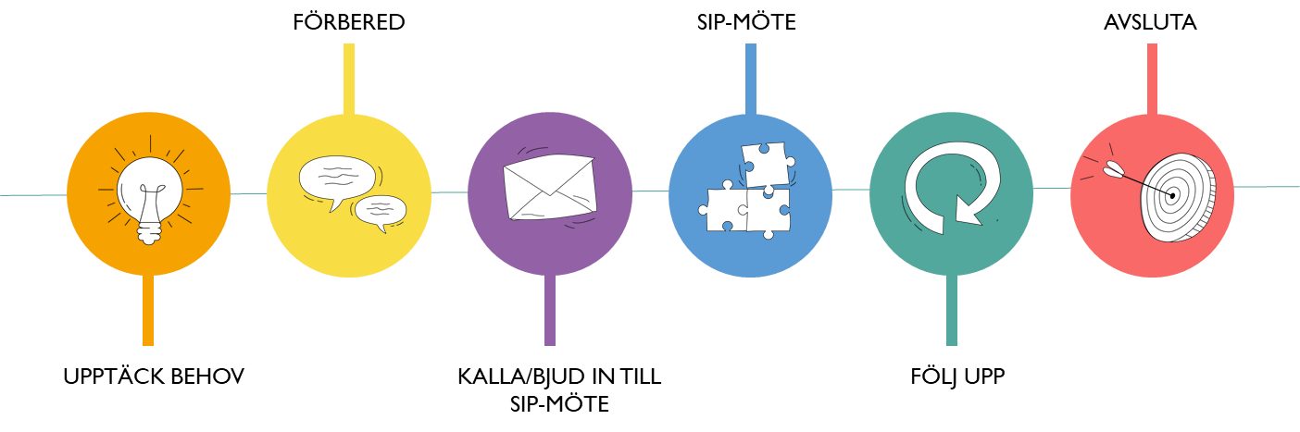
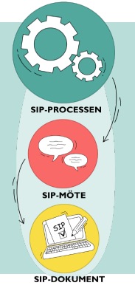
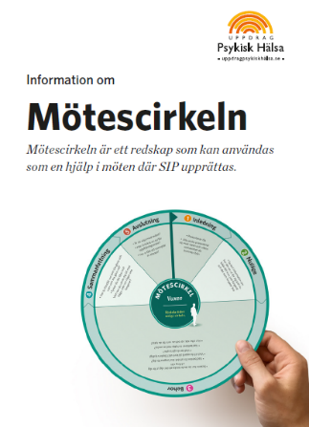
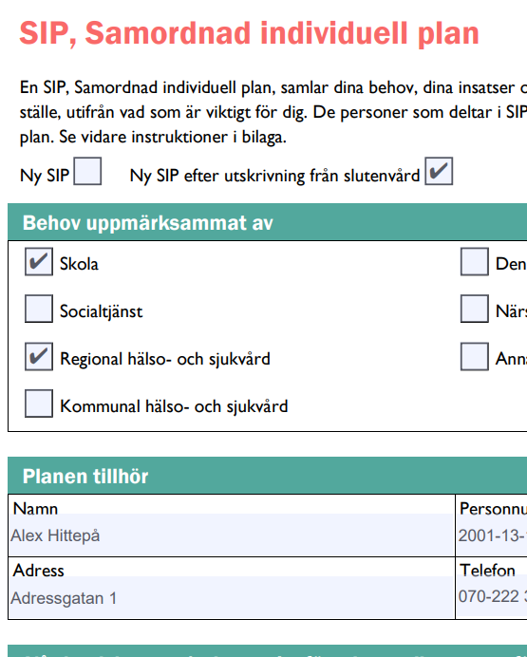
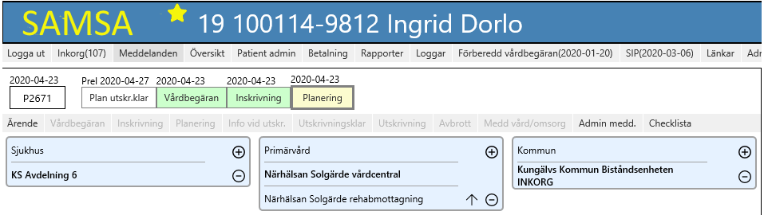
Begreppet SIP
Begreppet SIP används både
för beskrivning
av processen,
för mötet och
för dokumentet.
SIP-processen är det personcentrerade arbetssätt vari
ett SIP-möte hålls
och dokumentet SIP upprättas
Notes:
Begreppet SIP används (i SIP-riktlinjen) både för beskrivning av processen, för mötet och dokumentet. Lagstiftarens Individuella plan = SIP i VG. Individuell planering. I SAMSA kan såväl mötet skötas (kallelse, mötesbokning, dokumentation om vilka som var på mötet) som SIP-dokumentet dokumenteras digitalt.
SIP ger en samlad beskrivning av den enskildes pågående och planerade insatser, från kommun och region samt andra aktörer. SIP ska ge en helhetsbild och förenklar för berörda som snabbt kan få en översikt av alla pågående insatser för den enskilde. SIP gäller i samband med sjukhusvistelse och där behov av samordning kan uppstå mellan kommun och region.
SIP i Västra Götaland
Samordnad individuell plan, SIP ska erbjudas alla oavsett ålder, diagnos, funktionsvariation eller behov och är den enskildes plan.
Erbjudande om SIP gäller när behov av gemensam planering uppstår av insatser mellan kommun och Västra Götalandsregionen samt vid utskrivning från sjukhus. Inom hälso- och sjukvård, socialtjänst samt skola och elevhälsa ställs det stora krav på samordning.
SIP är ett dokument och ett verktyg för samverkan, som ger en samlad beskrivning av den enskildes pågående och planerade insatser, från kommun och region samt andra aktörer. Arbetssättet skapar tydlighet och överblick och leder till förbättrad patientsäkerhet och tidsvinster.
Målgruppen för SIP är alla oavsett ålder, diagnos, funktionsvariation eller behov.
SIP för barn och unga
I Västra Götaland finns en särskild överenskommelse för barn och unga, ”Samverkan för barn och ungas hälsa – överenskommelse mellan Västra Götalands kommer och Västra Götalandsregionen”, där skolan tydligt inkluderas som jämbördig part i arbetet med SIP, så som socialtjänst och hälso-och sjukvård enligt lag.

Slide 27
SIP-processen
Vad är viktigt för dig?
SIP är individens plan!
Notes:
Såhär ser SIP processen ut. Den bygger på delaktighet. Vad är viktigt för dig – det är också viktigt för oss och ska styra SIP.
Processen kommer vi att gå igenom senare.

Slide 28
Digital SIP!
IT-tjänsten SAMSA
Digital kommunikation mellan huvudmännen och aktuella verksamheter i samband med vårdövergångar och SIP
Informationen i SAMSA är sekretessbelagd och är en journalföring som den enskilde har rätt att ta del av
  Samtycke registreras i systemet
  SITHS-kort krävs för användare
SIP i SAMSA
SAMSA stödjer SIP-kallelse och SIP-dokumentation för parter som ingår i systemet
Deltagande parter har digital tillgång till den upprättade SIPen. Utskrift av kallelse och SIP-dokumentet ges till den enskilde, närstående och parter som inte har tillgång till SAMSA.
Statistik och översikt på enhetsnivå över samtliga SIPar.
För stöd och information kring SAMSA, kontakta din representant i Utvecklingsgrupp SAMSA - Samverkan i Göteborgsområdet
Notes:
Digitala SIPar har vi kunnat göra från 2018.
Digitalt verktyg för SIP men även vårdövergångar inkl in/utskrivning från sjukhus

Slide 29
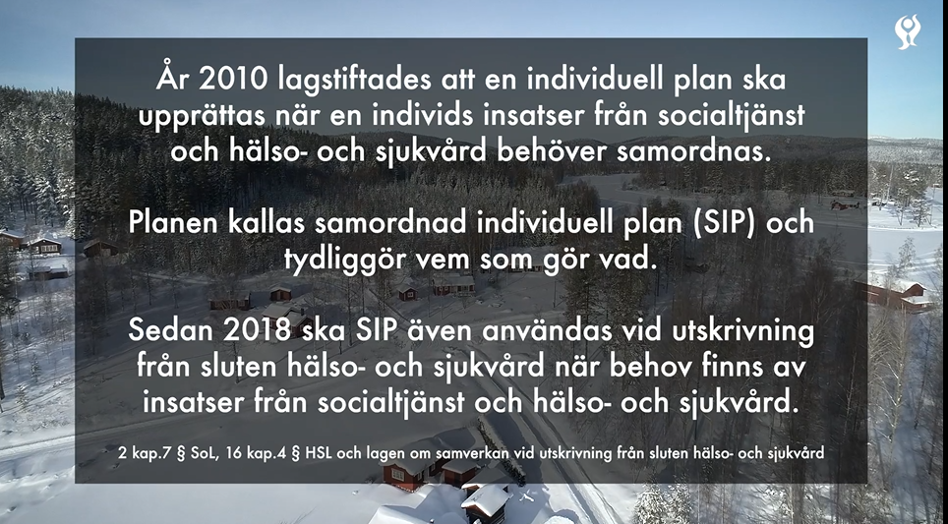
SIP i lagstiftning

Slide 30
SIP är lagstadgad i tre lagar
2 kap. 7 § Socialtjänstlagen
16 kap. 4 § Hälso-och sjukvårdslagen
Lagen om samverkan vid utskrivning från sluten hälso-och sjukvård
Samtycke krävs alltid, och SIP-processen är densamma oavsett lag!
Notes:
SIP är lagstadgad i tre lagar
Vi har Likalydande paragrafer i Socialtjänstlagen och i Hälso-och sjukvårdslagen. Vi kan kalla detta ”baslagar för SIP”, som gäller alla invånare i behov av samordning från kommun och sjukvård.
Lagen om samverkan vid utskrivning från sluten hälso-och sjukvård, gäller alltså enbart invånare som vistas på sjukhus. Den kan ses som en ”tilläggslag för SIP” som kom åtta år senare och hänvisar till den individuella plan som beskrivs i SoL och HSL.
Alla som lyder under HSL och SoL (inkl LSS) omfattas av skyldigheten att initiera och även delta om kallad.
Om planen behövs för att individen ska få sina behov tillgodosedda
Båda huvudmännen har ett likalydande ansvar för planering och samordning för att undvika att vältra över ansvaret på någon annan.
Om individen själv eller anhörig efterfrågar SIP ska det nekas endast i undantagsfall.
Genom uttrycket ”tillsammans med” understryks att bestämmelsen inte är tänkt att innebära att personens samtycke inhämtas i efterhand, utan att individen ska ges möjlighet att delta aktivt och att det är individens behov och önskemål som ska utgöra utgångspunkten för planeringen. Närstående ska ges möjlighet att delta i arbetet med planen, om individen godkänner och det är lämpligt.
Använd våra SIP-mallar för att följa lagen! Samma mall finns även i IT-tjänsten SAMSA.
Lagen om samverkan vid utskrivning från sluten hälso-och sjukvård
Lagen aktualiseras om individen har behov av insatser från båda huvudmän efter utskrivning
Syftet med lagen är patienter ska inte vara på sjukhus när de inte behöver.
Planeringen för en trygg och säker utskrivning pågår från det att Inskrivningsmeddelande sänts och ska säkra att den individens behov är omhändertagna fram till SIP-mötet, som sker antingen på sjukhus eller i hemmet, SIP ska ske när det är som mest optimalt för patienten, enligt propositionen till lagen.
SIP vid utskrivning skiljer sig åt från SIP ” i baslagarna” genom att ange en specifik part som har ett uttalat ansvar att starta upp SIP-processen och kalla till SIP-möte
Nämligen: den fasta vårdkontakten i den regionfinansierade öppna vården. Oftast innebär detta vårdcentraler, ibland kan det handla om specialistöppenvård från sjukhuset.
Redan Vid inskrivningsmeddelande utses en fast vårdkontakt för patienten, om han eller hon inte redan har en sådan.
Bestämmelser om fast vårdkontakt finns sedan tidigare i HSL och patientlagen och länkas nu samman med bestämmelser om utskrivningsprocessen. Avsikten med ansvaret att kalla till SIP är att säkerställa den öppna vårdens medverkan i SIP i samband med utskrivning.

Slide 31

SIP i SoL och HSL (2010)
Vid behov av insatser både från socialtjänsten och från hälso- och sjukvården
Planen ska upprättas om kommunen eller regionen bedömer att den behövs för att individen ska få sina behov tillgodosedda…
…och om individen samtycker. Planen ska när det är möjligt upprättas tillsammans med individen.
Närstående ska ges möjlighet att delta i arbetet med planen, om det är lämpligt och individen inte motsätter sig det. Arbetet med planen ska påbörjas utan dröjsmål.
Planen ska innehålla:
  Vilka insatser som behövs
  Vem som ansvarar för insatserna
  Vem som har huvudansvaret för SIP
  Mallar/formulär för SIP-planen, kallelsen och samtycke finns på www.vardsamverkan.se/sip
Fördjupning:
Samordnad individuell plan (SIP) - en utvärdering (Rapport från riksdagen 2017/18:RFR5) | Sveriges riksdag
Notes:
Alla som lyder under HSL och SoL omfattas av skyldigheten att initiera och även delta om kallad. Om individen själv eller anhörig efterfrågar SIP ska det nekas endast i undantagsfall.
Syftet med lagändringen var att åstadkomma en struktur för vård- och omsorgsinsatser för personer med behov av insatser av flera huvudmän, så att de inte ”tappas bort” eller ”bollas” mellan de ansvariga och att både kortsiktiga och långsiktiga behov av samordning tillgodoses.
Båda huvudmännen har ett likalydande ansvar för planering och samordning för att minska incitamenten att vältra över ansvaret på någon annan.
Lagen avser alla invånare, oavsett deras ålder, sjukdom eller stödbehov. I alla fall där en individuell plan som är gemensam för regionen och kommunen behövs för att individen ska få sina behov tillgodosedda.
Genom uttrycket ”tillsammans med” understryks att bestämmelsen inte är tänkt att innebära att personens samtycke inhämtas i efterhand, utan att individen ska ges möjlighet att delta aktivt och att det är individens behov och önskemål som ska utgöra utgångspunkten för planeringen.
Om det är lämpligt ska närstående få möjlighet att delta i arbetet med planen, om individen godkänner och det är lämpligt. För minderåriga barn krävs båda vårdnadshavares samtycken.
Planen ska innehålla… Använd mallar för att följa lagen! Samma mall finns även i IT-tjänsten SAMSA.

Slide 32
Lagen om samverkan vid utskrivning från sluten hälso-och sjukvård (2018)
Vid behov av insatser från både region och kommun i form av hälso- och sjukvård eller socialtjänst efter utskrivningen…
…ska en samordnad individuell planering genomföras av representanter för de enheter som ansvarar för insatserna. Om insatser behövs från den kommunalt finansierade hälso- och sjukvården, ska även den regionfinansierade öppna vården medverka i den samordnade individuella planeringen.
Planen får upprättas om patienten samtycker till det. Arbetet med planen ska påbörjas utan dröjsmål.
Länsgemensam rutin för in- och utskrivning från sluten hälso-och sjukvård samt IT-tjänsten SAMSA:
www.vardsamverkan.se/omraden/trygg-och-effektiv-utskrivning-fran-sluten-vard
Notes:
Syftet med lagen är att patienter som inte längre har behov av den slutna vårdens resurser så snart som möjligt ska kunna lämna slutenvården på ett tryggt sätt. Patienter ska inte vara på sjukhus när de inte behöver. En målsättning med lagen är att den ska leda till ett effektivare resursutnyttjande av hälso- och sjukvårdens och socialtjänstens sammantagna resurser, samtidigt som kvaliteten ökar för patienterna.
2. Om insatser behövs från den kommunalt finansierade hälso- och sjukvården, ska även den regionsfinansierade öppna hälso- och sjukvården medverka i SIP-mötet. Detta har sin grund i att den kommunalt finansierade hälso- och sjukvården inte ansvarar för läkarinsatser vilket innebär att läkare i den regionfinansierade öppna vården har ett medicinskt ansvar för patienten, till exempel när det gäller ordinationer av läkemedel.
Planeringen för en trygg och säker utskrivning pågår från det att Inskrivningsmeddelande sänts och ska säkra att den enskildes behov är omhändertagna fram till SIP-mötet och upprättandet av SIP i hemmet. Vid inskrivningsmeddelande utses en fast vårdkontakt för patienten, om han eller hon inte redan har en sådan. Bestämmelser om fast vårdkontakt finns sedan tidigare i HSL och patientlagen och länkas nu samman med bestämmelser om utskrivningsprocessen. Patientens fasta vårdkontakt får enligt utredningens förslag, ansvar för att kalla berörda enheter till samordnad individuell planering. Avsikten med detta är att säkerställa den öppna vårdens medverkan i den samordnade individuella planeringen i samband med utskrivning.
Vid den samordnade individuella planeringen ska enheterna upprätta en individuell plan i enlighet med bestämmelserna i HSL OCH SoL. Planen får upprättas om patienten samtycker till det. Arbetet med planen ska påbörjas utan dröjsmål.
Här ska alltså inget behov av ett samordnat stöd tas i beaktande, utan erbjudande ska ges. En särskilt utpekad roll har ansvaret att erbjuda SIP i samband med sjukhusvistelse, och det är den regionfinansierade öppenvården - oftast vårdcentral men kan också vara öppen specialistvård såsom ex öppenvårdsmottagningar inom psykiatri eller cancervård.
Utredningen föreslår att skyldigheten att upprätta en vårdplan i dess nuvarande form tas bort. I stället ska redan befintlig bestämmelse i hälso- och sjukvårdslagen och socialtjänstlagen om samordnad individuell plan tillämpas i planeringsarbetet. Den föreslagna lagen styr inte mot när i tid den samordnade individuella planeringen ska göras vilket innebär att planeringen kan göras även efter att patienten skrivits ut. Den samordnade individuella planeringen med berörda enheter ska ske när det är mest optimalt för patienten.

Slide 33
Skillnader i lagarna
Sammankallande till SIP enligt lag
När en SIP ska upprättas enligt lag
SoL och HSL: Ansvarig och sammankallande är den inom socialtjänsten eller den regionfinansierade vården som ser behovet.
Samverkan vid utskrivning: Ansvarig och sammankallande är fast vårdkontakt i den regionfinansierade öppna vården.
SoL och HSL: SIP ska upprättas om kommunen eller regionen bedömer att den behövs för att den enskilde ska få sina behov tillgodosedda.
Samverkan vid utskrivning: Om patienten efter utskrivningen behöver insatser från både region och kommun i form av hälso- och sjukvård eller socialtjänst, ska SIP genomföras av representanter för de enheter som ansvarar för insatserna. Finns redan en SIP upprättad vid inskrivning ska den följas upp.
Fördjupning
Nationell vägledning om fast vårdkontakt och SIP från Socialstyrelsen finns här: LÄNK
Samtycke krävs alltid, och SIP-processen är densamma oavsett lag!
Notes:
Det finns några skillnader i de olika lagarna. SIP-processen är densamma, och samtycke krävs. Viktigaste är att sjukvård har ansvar i 2018, båda har ansvar i 2010.
SIP 2018 skiljer sig åt från SIP 2010 genom att ange en specifik part som har ett uttalat ansvar att starta upp SIP-processen och kalla till SIP-möte: Fast vårdkontakt i den regionfinansierade öppna vården. Oftast innebär detta vårdcentraler, ibland kan det handla om specialistöppenvård från sjukhuset.
Vid utskrivning från sjukhus ska den enskilde alltid erbjudas ett SIP-möte om det efter utskrivning finns insatser från både kommun och region (båda huvudmännen).

Slide 34
Frågestund

Slide 35

SIP för barn och unga

Slide 36
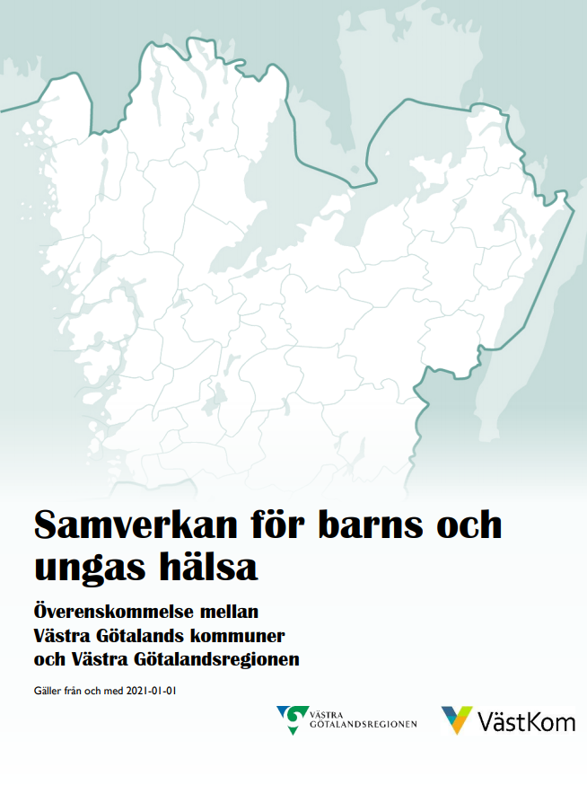
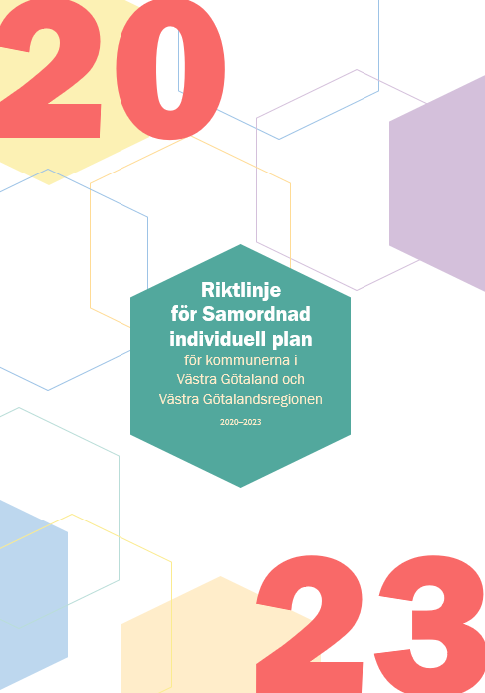

Västbus riktlinjer ersätts
Samverkan för barns och ungas hälsa har tidigare reglerats genom Västbus riktlinjer.
Sedan år 2021 gäller istället två nya styrdokument i samverkan för barns och ungas hälsa som ersätter Västbus:
Överenskommelsen om Samverkan för barns och ungas hälsa + SIP-riktlinjen.
Länk: Överenskommelse om samverkan för barns och ungas hälsa
Länk: Riktlinje för SIP i Västra Götaland 2020-2023
Notes:
Överenskommelsen och SIP-riktlinjen står sida vid sida där ÖK står för struktur för samverkan och SIP-riktlinjen är verktyget. SIP-blanketter ersätter Västbusblanketter, SIP-möten ersätter Västbusbusmöten
Vi behöver strategier och struktur för samverkan
Att vi ska samverka hur vi ska samverka, att vi ska ha en struktur för samverkan för barns och ungas hälsa
Särskild riktlinje för verktyget SIP som inkluderar alla åldrar
För alla verksamheter som finns för barn och unga i kommun och region:
NY Överenskommelse om Samverkan för barns och ungas hälsa och Riktlinje för Samordnad individuell plan ersätter tidigare riktlinje för VästBus.
Två pusselbitar som blir en helhet i Samverkan för barns och ungas hälsa

Slide 37
Individsamverkan genom SIP!
Överenskommelsen anger ett tydligt uppdrag för kommun och region att använda SIP som verktyg i samverkan för enskilda barn och unga.
Begreppet Västbus har nu ersatts av begreppet SIP i dokument och mallar. Det innebär att mallar och dokument för SIP ska användas i SIP-processen och vid SIP-möten - det som tidigare kallades Västbusmöten.
Skolan (samtliga förskole- och skolformer, elevhälsan) är genom överenskommelsen jämbördig part i arbetet med SIP. Åtagandet innebär samma skyldighet för skolan, som för socialtjänst och regional hälso- och sjukvård, att vid upptäckt behov ta ansvar för att starta SIP-processen, dvs. förbereda, kalla/bjud in till SIP-möte, genomföra SIP-möte, upprätta SIP, följa upp och avsluta.
Notes:
; Västbus en föregångare! Nu har lagstiftning och riktlinjer kommit ikapp det goda samverkansarbetet, och verktyget för Individsamverkan är nu SIP för alla, även barn.
Västra Götaland har därför en särskild överenskommelse tagits fram för barn och unga, ”Samverkan för barn och ungas hälsa – överenskommelse mellan Västra Götalands kommer och Västra Götalandsregionen”, där skolan tydligt inkluderas som jämbördig part i arbetet med SIP, så som socialtjänst och hälso- och sjukvård enligt ovan nämnda lagar, se 4.1.
Åtagandet innebär därför samma skyldighet för skolan, som för socialtjänst och regional hälso- och sjukvård, att vid upptäckt behov ta ansvar för att starta SIP-processen, dvs. förbereda, kalla/bjud in till SIP-möte, genomföra SIP-möte, upprätta SIP, följa upp och avsluta.

Slide 38
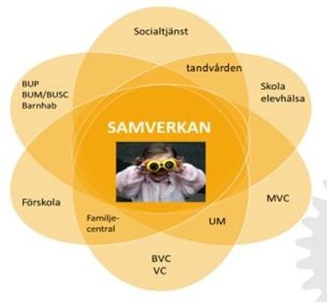
Överenskommelsen om samverkan för barns och ungas hälsa
Målgrupp:
Alla barn och unga 0-20 år
som behöver samordnade insatser och tvärprofessionell kompetens
från olika verksamheter inom Västra Götalandsregionen (VGR) och kommunerna.

Slide 39
Syfte och mål för Överenskommelsen om Samverkan för barns och ungas hälsa
Struktur för att leda i samverkan
  samverka enligt ledningsstrukturen för vård och omsorg (NOSAM mm)
  känna till eget och samverkansparters uppdrag
  efterfråga följsamhet till gemensamma överenskommelser
  genomföra gemensam kompetensutveckling.
  SIP som verktyg vid individsamverkan
  Tidiga samordnade insatser
    Delaktighet
      Säkra hälso- och sjukvård, tandvård och skola till
    barn och unga placerade utanför hemmet
    Länk: Tillämpningsanvisningar i Göteborgsområdet för Överenskommelse om Samverkan för barns och ungas hälsa (rev 2024-06-04).pdf
Notes:
Praktisk samverkan kräver ledning och styrning
Barn och unga placerade inom samhällsvård
har samma rätt till hälso- och sjukvård, tandvård och skola som andra barn
Varför en särskilt utpekad målgrupp i ÖK barn och unga?
Gruppen har fler hälsoproblem än jämnåriga och har ofta inte tagit del av samhällets generella och förebyggande vård.
Hög förekomst av psykisk ohälsa
Dålig tandhälsa
Låg vaccinationstäckning.
Löper hög risk för fysisk och psykisk ohälsa i vuxen ålder
Socialtjänstens samordningsansvar
Socialtjänsten ska i samverkan med relevanta parter säkra hälsa, vård och skolgång för målgruppen.
SIP ska göras!
Samordningen genomförs och dokumenteras i en SIP. SIP ska göras inför, under och efter en placering och ska följas upp.
Hälsoundersökningar
Enligt lag ska regionerna erbjuda målgruppen hälsoundersökning, inklusive tandhälsoundersökning inför placering.
Socialnämnden ska initiera hälsoundersökningen.
Utveckling kring hälsoundersökningar pågår i länet. Delregional och lokal nivå i Göteborgsområdet kommer att utveckla arbetet under hösten och under år 2022.

Slide 40


Tillämpningsanvisningar i Göteborgsområdet för överenskommelsen om samverkan kring barns och ungas hälsa
Utgångspunkt, riktning och fokus för samverkansarbetet i Göteborgsområdet
Barnkonventionen styr samverkan
Målet är att intentionerna ska verkställas nära barnen.
LÄNK till Tillämpningsanvisningarna
Notes:
Temagrupp barn och unga har tagit fram tillämpningsanv genom stor arbetsgrupp med bred representation där brukarorganisationer ingått
Tillämpnings
Både chefer och medarbetare
Både samverkansgrupper och när vi möter barn och unga på individnivå

Slide 41


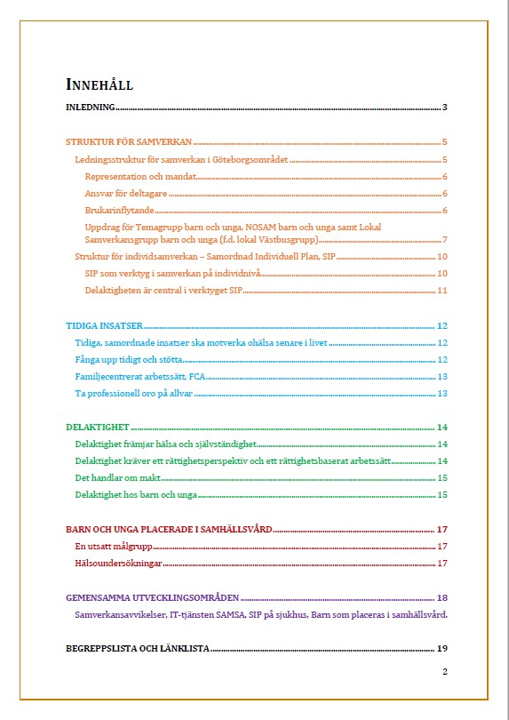
Innehåll i
Tillämpningsanvisningarna
Struktur för samverkan
Tidiga insatser
Delaktighet
Samverkan för barn och unga placerade i samhällsvård
Sist finns gemensamma utvecklingsområden, begreppslista och länklista.
LÄNK till Tillämpningsanvisningarna
Notes:
Utgångspunkt barnkonventionen
Försökt göra lättillgänglig, aptitligt. Färgkodade avsnitt följer uppdragen i överernskommelsen
– uppdragsbeskrivning för vårdsamverkansgruppena barns och ungas hälsa i Göteborgsområdet, uppdrag om att samverka på individnivå enligt SIP-riktlinjen.
- uppdrag om att utveckla arbetet med tidiga insatser, inkluderat familjecentrerat arbetssätt.
– uppdrag om att utveckla arbetet med att låta barn bli delaktiga ur ett barnrättsperspektiv.
- uppdrag för utsedda verksamheter om att säkra hälso-och sjukvård, tandvård och skolgång för målgruppen.
Idag lite extra djupdykning i orange kapitel om struktur för samverkan
SÄLJ!
Tryck på länken och ha med er dokumentet idag i era dialoger.

Slide 42

Tillämpningsanvisningar för samverkan kring barn och unga i Göteborgsområdet
Tillämpningsanvisningarna följer uppdrag definierade i Överenskommelsen om samverkan för barns och ungas hälsa, genom färgkodade avsnitt:
Struktur för samverkan – uppdragsbeskrivning för samverkansgrupper, uppdrag om att samverka på individnivå enligt SIP-riktlinjen.
Tidiga insatser – uppdrag om att utveckla arbetet med tidiga insatser, inkluderat familjecentrerat arbetssätt.
Delaktighet – uppdrag om att utveckla arbetet med att låta barn bli delaktiga ur ett barnrättsperspektiv.
Samverkan för barn och unga placerade i samhällsvård – uppdrag för utsedda verksamheter om att säkra hälso-och sjukvård, tandvård och skolgång för målgruppen.
Gemensamma utvecklingsområden anges. Sist finns begreppslista och länklista.
Release-inspelning, spridningskonferenser och dokumentet finner du på vår hemsida: Tillämpningsanvisningar om samverkan för barns och ungas hälsa - Samverkan i Göteborgsområdet (vardsamverkan.se)
Notes:
Målet med dessa tillämpningsanvisningar är att intentionerna i ÖK barn och unga ska verkställas nära enskilda barn och unga i Göteborgsområdet . Tillämpningsanvisningarna utgör ett verktyg för implementeringsarbetet på lokal nivå genom att ange utgångspunkter, riktning och fokus för det lokala samverkansarbetet – gällande både samverkan på individnivå, och samverkan i lokala samverkansgrupper med ansvar att driva samverkan för barns och ungas hälsa.

Slide 43



Vad gäller nu?
Behåll det goda samverkansarbetet!
Förvalta den etablerade vårdsamverkansstrukturen
Använd och sprid tillämpningsanvisningarna
Ta tydlig utgångspunkt i lagen om Barnkonventionen
Skolan (samtliga förskole- och skolformer, elevhälsan) är genom överenskommelsen jämbördig part i arbetet med SIP.
  Åtagandet innebär samma skyldighet för skolan, som för socialtjänst och regional hälso- och sjukvård, att vid upptäckt behov ta ansvar för att starta SIP-processen, dvs. förbereda, kalla/bjud in till SIP-möte, genomföra SIP-möte, upprätta SIP, följa upp och avsluta.
    Länk: Tillämpningsanvisningar i Göteborgsområdet för Överenskommelse om Samverkan för barns och ungas hälsa (vgregion.se)

Slide 44

* SIP-riktlinje (reviderad 2020)
* Nya styrdokument för samverkan för barns och ungas hälsa (fd. Västbus)
Reflektera över dessa frågor före dina utbildningar:
Vad innebär SIP riktlinjen för dina utbildningar?
Vad innebär den överenskommelsen och dess tillämpningsanvisningar för dina utbildningar?

Slide 45
03. Fokus i SIP på att stärka individen:
Delaktighet
Tidiga insatser
Förarbete
Uppföljning

Slide 46
03. Fokus i SIP på att stärka individen:
Delaktighet
Tidiga insatser
Förarbete
Uppföljning

Slide 47


Alex får en SIP
Film: Alex får en SIP (4.15 min)
Notes:
https://vimeo.com/290427928
4:15 min
”En SIP – en plan som styr samordningen när man behöver hjälp från flera olika ställen – den är gjord särskilt för dig och det du behöver hjälp med. SIPen gör så att det blir lättare för alla som hjälper dig att jobba tillsammans. Alla vet och kan se vem som gör vad. Då behöver de inte fråga samma saker hela tiden och din pappa vet vem han ska kontakta om han undrar något.”
Även om detta exempel är ett barn, skulle det lika gärna kunna gälla en vuxen person. Notera anhörigperspektivet i denna film. Pappa vet nu att alla får samma information

Slide 48
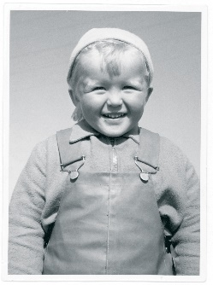
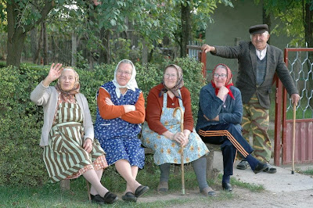

Att vuxna jobbar hårdare mot mobbning
Vad är viktigt för dig?
”Att må bra och vilja gå till jobbet igen!”
”att kunna dansa bröllopsvals med min dotter om 2 år!”
”att leva gott så länge det går!”
Att få leka
”Att få mitt första jobb!”
Att vuxna som har tid att lyssna finns på skolan
”Att kunna känna mig trygg och bo hemma!”
Att ha något roligt att göra på min fritid
”att kunna bo i sommarstugan till sommaren!”
Det som är viktigt för dig – är viktigt för oss!
Notes:
SIP ska utgå från frågeställningen: vad är viktigt för dig? – Det är också viktigt för oss. Här ovan ser ni citat från både barn och vuxna som ger svar på denna fråga.
Arbetet med SIP börjar med frågan: Vad är viktigt för dig? (finns i SIP-mallen)
möta den enskilde där denne befinner sig.
medbestämmande leder till förståelse och delaktighet samt är meningsskapande – vilket leder till ett bättre resultat.

Slide 49
Metoder och verktyg i samtal med barn
Sveriges kommuner och regioner, SKR, har sammanställt en lista över flera metoder och verktyg för samtal med barn.
För att alla barn, även barn med funktionsnedsättning, ska kunna komma till tals och uttrycka sina åsikter behöver verksamheternas samtal vara anpassade efter barns ålder, mognad och funktionsförmåga.
Länk: Metoder och verktyg | SKR

Slide 50

Utgångspunkten: Barnrättsperspektivet
Barnkonventionens fyra grundprinciper
2 ARTIKEL
3 ARTIKEL
6 ARTIKEL
12 ARTIKEL
INGEN FÅR DISKRIMINERAS
BARNETS BÄSTA
BARNETS RÄTT TILL LIV, ÖVERLEVNAD OCH UTVECKLING
BARNENS RÄTT ATT KOMMA TILL TALS
Notes:
Barnkonventionen är lag i Sverige
Överenskommelsen utgår från FN konvention om de mänskliga rättigheterna, och barnkonventionen.
Vi måste efterfråga barnets perspektiv! Det är här vi når delaktighet – och barnets rätt att komma till tals i alla frågor som berör dem.
- Samverkan och insatser enligt ÖK barn och unga ska utgå från barnrättsperspektivet.
Barnkonventionens barnsyn - ingen personlig tolkning
Barnrättsperspektivet vilar på barnens rättigheter enligt barnkonventionen, skillnad mot andra perspektiv.
Barnets rättighet är Delaktighet
Barnrättsperspektivet är ingen personlig tolkning, utan är ett rättighetsbaserat perspektiv som utgår från lagen om barnkonventionen.
Barnrättsperspektivet skiljer sig från barnperspektivet , som bygger på egna erfarenheter, utbildning, arbetslivserfarenhet, barnkompetens, egna uppväxten. Här bedöms barnets bästa utifrån dessa aspekter och inte barnkonventionen, även om delar av den kan ingå. Juridisk kompetens.
Ett barnperspektiv innebär inte automatiskt att barnets rättigheter säkerställs.
Barnrättsperspektivet är ingen personlig tolkning. Skiljer sig från barnperspektivet som bygger på egna erfarenheter, utbildning, arbetslivserfarenhet, barnkompetens, egna uppväxten. Här bedöms barnets bästa utifrån dessa aspekter och inte barnkonventionen, även om delar av den kan ingå. Men ett barnperspektiv innebär inte automatiskt att barnets rättigheter säkerställs.

Slide 51


Vad innebär ett barnrättsperspektiv?
Barnkonventionens barnsyn
- ingen personlig tolkning
Ett rättighetsbaserat arbete
Strategier för genomförandet
Kurs (gärna i grupp): Barnkonventionen - från teori till praktik
Notes:
Barnrättsperspektivet
Barnkonventionen från teori till praktik – öppen utbildning
Barnkonventionens barnsyn
- ingen personlig tolkning
Barnrättsperspektivet är ingen personlig tolkning. Skiljer sig från barnperspektivet som bygger på egna erfarenheter, utbildning, arbetslivserfarenhet, barnkompetens, egna uppväxten. Här bedöms barnets bästa utifrån dessa aspekter och inte barnkonventionen, även om delar av den kan ingå. Men ett barnperspektiv innebär inte automatiskt att barnets rättigheter säkerställs.
Barnrättsperspektivet uttrycker en skyldighet att genom lämpliga åtgärder förverkliga barnets mänskliga rättigheter och barnets bästa liksom barnets rättigheter som de är formulerade i barnkonvention­en. Ett barnrättsperspektiv innebär att både den enskilda medarbetaren och hela verksamheten arbetar rättighetsbaserat och har strategier för arbetet med att genomföra FN:s konvention om barnets rättigheter. Det kan innebära till exempel strategier för att säkerställa barnets rättigheter i åtgärder eller vid beslut som rör barn.
Ett rättighetsbaserat arbete (kunskap om barnkonventionen)
Strategier för genomförandet

Slide 52
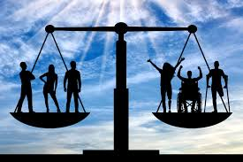
Varför brukardelaktighet/ medverkan?
Sänker stressnivå hos individen
Individen får överblick över sin situation
Helhetssyn på individen och individens situation
Kvalificerade insatser
Gemensam kompetens
Samhällsekonomiska vinster
Notes:
Både brukarorganisationer och professionen har behov av ökat brukarinflytande. Inom professionen handlar det utöver brukarna, också om arbetsklimat och arbetssituation för personal. Och Brukarinflytande stärker också verksamheterna.
Varför brukardelaktighet och medverkan?​
​När vi sänker hens stressnivå – så kan hen lättare få överblick över sin situation​
För att vi ska få en Helhetssyn på individen och individens situation ​
​
Så vi kan ge Kvalificerade insatser från både sjukvården och kommunen så att det blir en Gemensam kompetens för oss alla
Vilka vinster finns det med delaktighet hos individen….
Det blir Samhälls-ekonomiska vinster- t ex kan det bli ​färre inläggningar, Barn och unga – barnen kan känna sig mer delaktig i besluten, äldre – bättre och tryggare hemgång från sjukhuset

Slide 53


Perspektiv och maktrelationer
Delaktighet
Människorättsperspektiv
Att se en fråga ur de rättigheter individen har utifrån lagstiftningar
Brukar/patient/etc perspektiv på individen, samhällets syn på hen och hens målgrupp
Individens perspektiv
Den enskildes egna perspektiv
Notes:
Samhällets och din syn på brukaren/patienten/målgruppen
-som bygger på egna erfarenheter, utbildning, arbetslivserfarenhet, barnkompetens, egna uppväxten.
Individens Delaktighet och egna perspektiv på livet/sig själv
-Delakighet,
Människorättsperspektivet, inget personligt perspektiv
-utan är ett rättighetsbaserat perspektiv som utgår från lagen och överenskommelser

Slide 54
Förhållningssätt/arbetssätt/ perspektiv för att nå delaktighet!
Personcentrerat arbetssätt
SKR Personcentrerat arbetssätt
Människorättsbaserat arbetssätt inom vård och omsorg
Människorättsbaserat arbete - Västra Götalandsregionen
Delat beslutsfattande
Vårdsamverkan Delat beslutfattande
Familjecentrerat arbetssätt
Webbutbildning familjecentrerat arbetssätt (Gbg)
Notes:
Mötas På mitten – vi går halva vägen var och möts på mitten.
------------------------------------------------------------------------------------------------------
Personcentrerat förhållningssätt är ett etiskt förhållningsätt som innebär att se den enskilda personen, involvera och anpassa efter individens behov och förutsättningar. På detta sätt kan vården både bli mer jämlik och kostnadseffektiv.
Det handlar till exempel om att skapa enkla kontaktvägar in i vården, att vårdpersonal och patienter tar gemensamma beslut om vård och behandling och att vården ger stöd till patientens egenvård. Personcentrering handlar också om att ta tillvara patienters och närståendes erfarenheter och kunskaper. Eftersom personcentrering alltid måste utgå från individen så betyder personcentrering i praktiken olika saker, i olika situationer, för olika individer.
Människorättsbaserat arbetssätt inom vården
Ett systematiskt människorättsbaserat arbetssätt inom psykiatrin har visat sig ha fördelar: det kan leda till minskad användning av tvång, ökat brukarinflytande, bättre vård och bättre samverkan. Mänskliga rättigheter innefattar rätten till värdigt bemötande, integritet, likabehandling och delaktighet.
Delat beslutsfattande är en metod som syftar till att öka engagemang och delaktighet för en enskild patient eller brukare.
Det handlar om att en patient eller brukare tillsammans med vård-/omsorgspersonal kommer överens om hur nästa steg i behandlingen eller det sociala stödet ska vara. Delat beslutsfattande är lika användbart i kommunal som sjukvårdens verksamhet.
En metod och ett förhållningssätt för att öka brukarens delaktighet i vård och omsorg. Båda betraktas som värdefulla kunskapsbärare.
Interaktiv process – sondera kring alternativ, gå igenom för- och nackdelar
Modellen rekommenderas som ett genomgripande arbetssätt för både kommun och sjukvård
Ett familjecentrerat arbetssätt kännetecknas även av:
hälsofrämjande perspektiv där människors styrkor lyfts fram och tas tillvara.
barnets/den unges bästa sätts i främsta rummet.
vårdnadshavarna ses som barnets/den unges viktigaste resurser.
det sociala nätverket runt barnet/den unge ses som viktig resurs för den unge.
arbetssättet anpassas utifrån barnet/den unges mognadsgrad.
gränsöverskridande samverkan där verksamheterna sätter barn-, ungdoms och familjeperspektivet främst.

Slide 55

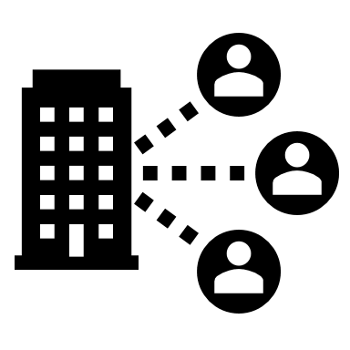

Stärkt brukarmedverkan i kommun och sjukvård
Systemnivå
Vilka dokument och riktlinjer är viktigt att lyfta fram som stärker brukarmedverkan, så det blir tydligt nedåt?
Vilka metoder, modeller och arbetssätt skapar förutsättningar för personalen att arbeta med att stärka brukaren?
Verksamhets
nivå
Vilka mallar, lathundar och checklistor ska man arbeta med på arbetsplatsen så man får en samsyn, och som i sin tur skapar trygghet för brukaren och medarbetaren?
Individnivå
Notes:
När vi tittar på stärkt brukarmedverkan på individnivå, verksamhetsnivå och systemnivå , måste ha tydlig samsyn på de olika nivåerna för hur man kan påverka på sin nivå.
Vad står brukarmedverkan för på varje nivå och hur ska man arbeta med huret för att skapa trygghet hos personalen, som i sin tur möter brukaren och kan skapa en bra allians?
----------------------------------------------------------------------------
Här ser vi tre nivåer --chefer och ledare finns på alla; från enhetschefer på individnivån upp till politiker och högsta cheferna på systemnivå.
Alla nivåer kan påverka och ge förutsättningar med att arbeta men stärkt brukarmedverkan med kvalitet på alla nivåer
Vad behövs för att arbeta med brukarmedverkan på alla nivåer?
SYSTEMNIVÅ
Politik
CHEF-och ledarnivå: Höga chefer motsvarande Västra Götalands VVG-representanter (förvaltningsdirektörer etc)
Nationellt och Västra Götalands län, region och kommun-nivå.
Förändring i arbetssättet i en hel kommun exempelvis.
Lagar och länsgemensamma riktlinjer
VERKSAMHETSNIVÅ
Bryter ner lag och riktlinjer till lokal nivå på egna verksamheter/förvaltningar exempelvis inom en kommun eller inom Sahlgrenska universitetssjukhus
INDIVIDNIVÅ
Mallar
Handböcker delaktighet
Personcentrerat och fokusförflyttning
Individ + anhöriga, inkl barn som anhöriga (deras behov och resurser) + resurspersoner i SIP
anhörigas - vårt - brukarens perspektiv (resursteam): samverka o alla delaktiga
SMARTA mål
Vad har ni för modeller för delaktighet på era arbetsplatser?
Hur kan du fånga vad som är viktigt för den enskilde?

Slide 56

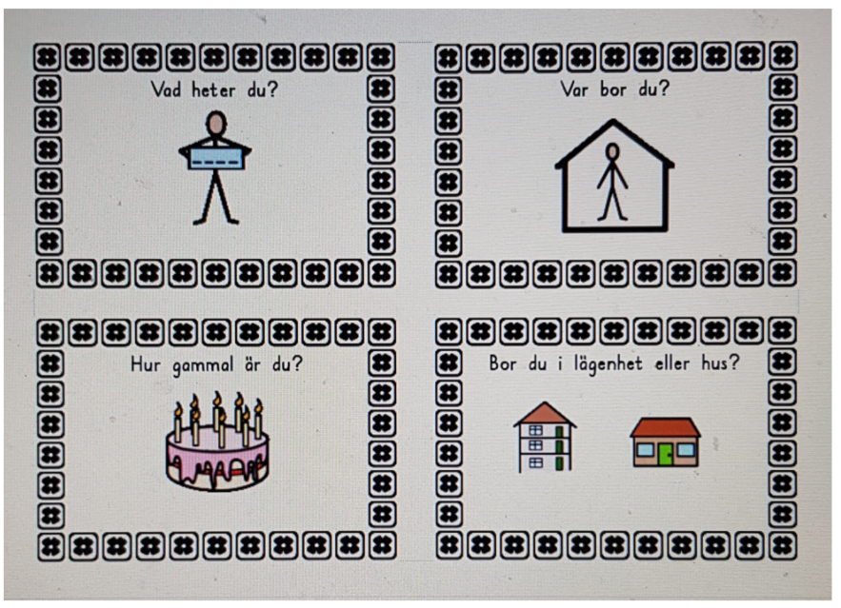

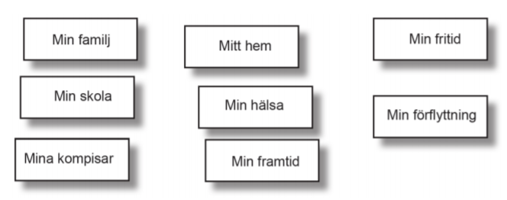


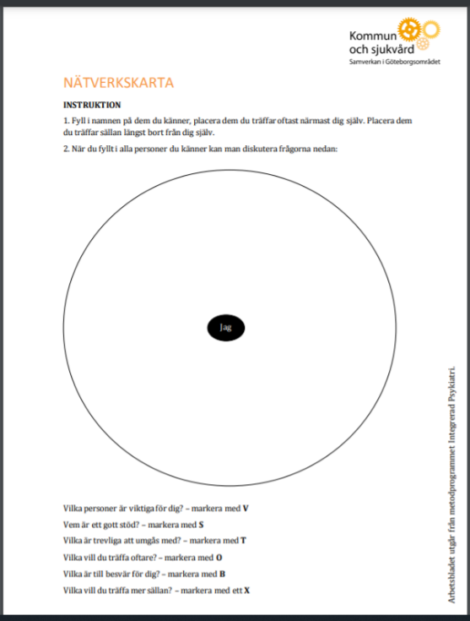
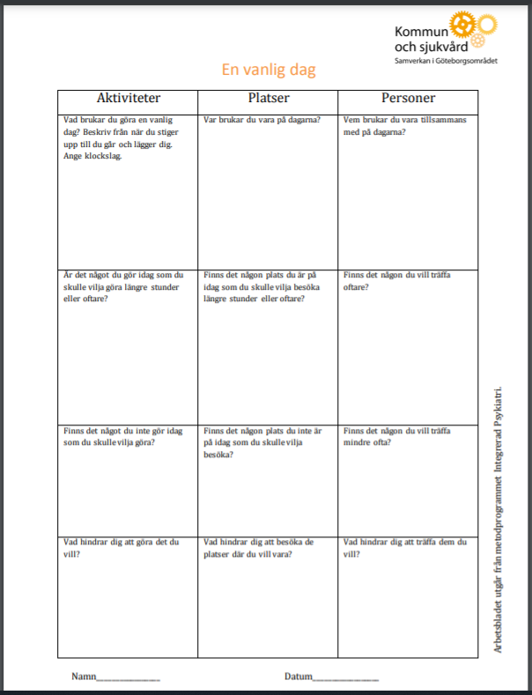
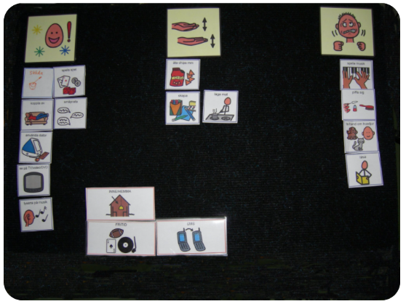



  Modeller för Delaktighet
Samtalsmeny
Vad är viktigt för dig?
---------------
---------------
---------------
Notes:
GRUPPRUM 4: DISKUSSION: Vad har ni för modeller för delaktighet på era arbetsplatser?
Metoder för delaktighet - Vårdsamverkan i Västra Götaland (vardsamverkan.se)
På vardsamverkan.se under Stödmaterial finns Metoder för delaktighet
en vanlig dag
Samtalsmatta
Samtalsmeny
Nätverkskarta – viktiga personer i den enskildes liv
”En dag”
Samtalskort
SIP vid demens –Levnadsberättelser
Delaktighet är också –
Den enskilde kan delta på olika sätt (t.ex. via högtalartelefon/webb).
Den enskilde kan delta vid olika delar av mötet, ej nödvändigtvis hela.
Genom ombud/företrädare (fullmakt/framtidsfullmakt).
Skriftligt eller genom inspelning.
En idé kan vara att filma mötet.
Den enskildes delaktighet är centralt i allt arbete inom hälsa, vård och omsorg. Det är den enskildes situation, erfarenhet och upplevda behov som ska utgöra utgångspunkten för planeringen och den enskilde ska ges möjlighet att delta aktivt i arbetet.

Slide 57

Gruppdialog
Vad har ni för modeller för delaktighet på era arbetsplatser?
Notes:
Tex Grupprum 4 och 4:

Slide 58
Vad menar vi när vi pratar om delaktighet, medverkan och inflytande?
Det används när man avser att individen.. på något sätt kan ta del av eller påverka besluten som rör deras egna insatser.
Om man medverkar i sin planering kring vård och omsorg så blir man delaktig och kan då påverka det som pågår runt omkring sig
Och på så vis så får man inflytande och får en förståelse
Och har man en förståelse så kan återhämtningen bli bättre och gå mycket fortare
Notes:
På individnivå….
….även så jämnar vi ut maktobalans mellan personal och individen.
Rättighetsbärare är vi alla!
rättighetsbärarna är de som söker vård eller tar del av andra verksamheter, som påverkas av våra beslut, är närstående eller boende i verksamhetens närområde och medarbetarna i förhållande till arbetsgivaren.
Skyldighetsbärare är alla politiker, chefer och medarbetare. Det är de som har ansvar att se till att rättighetsbärarna får sina mänskliga rättigheter tillgodosedda

Slide 59

Handbok i brukarinflytande
Handboken fokuserar på hur man kan skapa förutsättningar på verksamhetsnivå eller systemnivå för att arbetet på individnivån ska bli hållbart och långsiktigt.
Del 1: Ett metodiskt arbetssätt för ökat brukarinflytande
Del 2: Hinder och möjliggörare för ett framgångsrikt brukarinflytande
Del 3: Aktiviteter för ökat brukarinflytande
Notes:
Som är framtagen av NSPHIG (Nationell samverkan för psykisk hälsa i Göteborg och Västra Götaland) på uppdrag av Västra Götalandsregionen och kommunerna i länet, via kommunalförbundens samarbetsorganisation VästKom.
Denna handbok riktar sig till de som är intresserad av att utveckla och organisera ett systematiskt arbete för ökat brukarinflytande inom vård och omsorg för personer med psykisk ohälsa.
Handbokens innehåll kan användas på lokal och regional nivå; i en enskild verksamhet och i ett verksamhetsområde.
Eftersom detta är en process som involverar flera parter, riktar sig handboken till de som kan tänkas sig ingå i ett sådant utvecklingsarbete, som tex
• Enhetschefer och personer med ansvar för utvecklingsarbete vid en verksamhet som ligger under någon av huvudmännen (kommun, region eller en statlig myndighet).
• Verksamhetschefer och personer med ansvar för utvecklingsarbete gentemot flera olika kommunala eller regionala verksamheter eller någon myndighet.
• Företrädare för en brukarorganisation eller liknande nätverk av personer med egen- eller närståendeerfarenhet av psykisk ohälsa, som har intresse av att utveckla inflytandearbetet lokalt eller regionalt.
Handboken är också ett metodstöd från brukarrörelsen till den som vill stärka inflytandet inom vård och omsorg för personer med psykisk ohälsa
Handboken är indelat i 3 kapitel
Del 1: Ett metodiskt arbetssätt för ökat brukarinflytande
Här presenteras en vägledning steg för steg i hur arbetet kan organiseras, förberedas, genomföras och följas upp. Metoden ligger som en grund för arbetet som beskrivs i Del II och del lll
Del 2: Hinder och möjliggörare för ett framgångsrikt brukarinflytande
Här presenteras sex områden som påverkar förutsättningarna för ett effektivt inflytandearbete. Varje område avslutas med konkreta framgångsfaktorer som kan undanröja hinder och skapa goda möjligheter för arbetet. Dessa framgångsfaktorer arbetar kommun, region och myndigheter med, utifrån metoden som beskrivs i Del I.
Del 3: Aktiviteter för ökat brukarinflytande
Här presenteras tips på aktiviteter och arbetssätt som kan stärka egenmakten och inflytandet för brukare och patienter inom olika verksamheter och i samhället i stort. Dessa aktiviteter och arbetssätt genomför brukarrörelse och huvudmän i samverkan, utifrån metoden som beskrivs i Del I

Slide 60
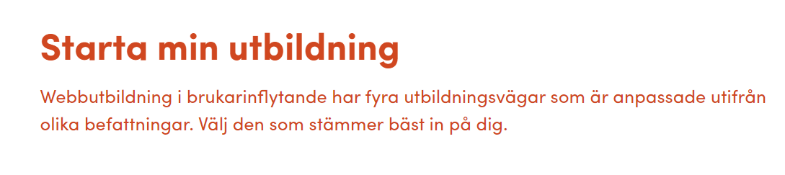
Webbutbildning i brukarinflytande
Du som arbetar som chef med operativt ansvar har möjlighet att följa dina medarbetares progression i utbildningen. Det gör du genom att först själv gå utbildningen och sedan skapa en kod som dina medarbetare registrerar sig med.
Se introduktionsfilmen om webbutbildningen för mer information: https://www.youtube.com/watch?v=ceRBWFv-jbE
Följ länken för att komma igång med webbutbildningen: https://brukarinflytandeutbildning.nsphvastragotaland.se/
Kontakta NSPH Västra Götaland och Göteborg om du har frågor om webbutbildningen eller behöver hjälp och metodstöd före, under eller efter utbildningen: brukarinflytandeutbildning@nsphvastragotaland.se
*Följ länken för en digital version av Handbok i Brukarinflytande: https://nsphvastragotaland.se/material/handbocker-och-utbildningsmaterial/ Ett fysiskt exemplar beställs kostnadsfritt genom att maila: info@nsphvastragotaland.se

Slide 61

Samtycke i SIP-processen
För att en SIP ska fungera effektivt behöver vi kunna utbyta information med varandra.
Vi ska jobba för att individen ska förstå varför vi ska ha ett samtycke!
Notes:
Den enskilde ska samtycka till att en samordnad individuell plan upprättas då sekretessen bryts vid samverkan. En samordnad individuell plan kan inte upprättas mot den enskildes vilja
Samtycket är begränsat till arbetet med den samordnade individuella planen och innebär inte att verksamheterna kan utbyta information i övrigt utan den enskildes medgivande
Samtycke kan både lämnas och återtas muntligt och skriftligt
Ett påskrivet samtycke håller i ett år.
Om individen tar tillbaka samtycket under den perioden, då är det den personen som får informera först av individen som har ansvaret att informera den andra samverkanspartnern
För att en SIP ska fungera effektivt behöver man kunna utbyta information med varandra och då är det är viktigt att brukaren vet varför ett samtycke ska skrivas.
→ Huvudregel: den enskilde ger sitt samtycke.
→ Samtycke kan vara skriftligt eller muntligt.
→ Muntligt dokumenteras i journal.
Samtycket är viktig för att göra den enskilde delaktig i planeringen och genomförandet av mötet samt ge utrymme för de behov och önskemål som finns.
När det gäller barn under 18 år ska barnet tillfrågas och informeras.
När det gäller personer med nedsatt beslutsförmåga bör få anpassad information
När en person med demenssjukdom behöver stöd från olika aktörer ska stödet samordnas i en SIP
Alla åldrar
Båda vårdnadshavare

Slide 62
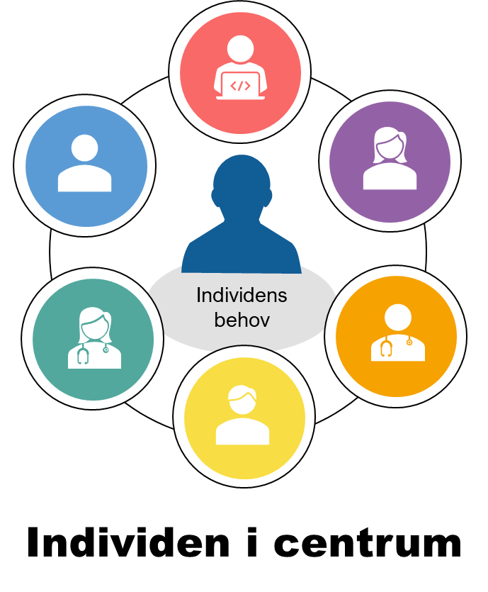






Fokusförflyttning
Individens behov och resurser
Individens behov
Individen i centrum
Individen i teamet
Notes:
Fokusförflyttning!
Från att individen har varit i centrum
KLICK
… ska nu individen vara med i teamet, tillsammans med sina närstående om individen önskar detta, och tillsammans med professionella aktörer
– det är behov och resurser i centrum, som teamet ska arbeta kring.

Slide 63
Aktiv medskapare i min vård, omsorg och skolgång
Vad är viktigt för dig?
Delaktighet gynnar hälsan
Individens behov och resurser
Individen i teamet
Notes:
SIP är ett delaktighetsverktyg!
Frågan ”vad är viktigt för dig?” strävar efter att synliggöra hela personen och göra hen till medskapare så långt det är möjligt.
Här ses individen som en kompetent medaktör och SIP-planen som skrivs och följs upp utgår från vad som är viktigt för individen.

Slide 64

Vad händer när samordning saknas?
I brukarperspektiv
Bristande helhetssyn leder till oro och frustation hos individen.
Bristande kommunikation mellan professioner leder till att individen får återberätta sin situation och att viktig information riskerar att gå förlorad.
Ökade kostnader på grund av vård och omsorg som upprepas i onödan.
Hotad patientsäkerhet och risk för försämrade medicinska och sociala resultat.
Notes:
VI HAR INTE RÅD ATT INTE SAMVERKA
Samordning och samverkan ska inte ligga utöver grunduppdrag eller arbetsuppgifter – det är tvärtom grundläggande för att kunna genomföra uppdraget!

Slide 65

Delaktighet
-att ta med till din utbildning på hemmaplan
Hur kan du fånga vad som är viktigt för den enskilde?
Notes:
Ta gärna med den här frågan i era utbildningsinsatser

Slide 66
Perspektiv och maktrelationer
Rättighetsbärare är vi alla!
I Västra Götalandsregionen är rättighetsbärarna de som söker vård eller tar del av andra verksamheter, som påverkas av våra beslut, är närstående eller boende i verksamhetens närområde och medarbetarna i förhållande till arbetsgivaren.
Skyldighetsbärare är alla politiker, chefer och medarbetare. Det är de som har ansvar att se till att rättighetsbärarna får sina mänskliga rättigheter tillgodosedda
Ta gärna del av korta filmer som finns publicerade här: Filmer - Västra Götalandsregionen
Bland annat ”Att bli bemött som en människa”
Notes:
Den som vill fördjupa sig så Titta gärna på filmen
1:39

Slide 67
Maktrelationer
Vilken makt har vi i relation till individen?
Utövar vi mer makt än vi har tillåtelse till inom vård, omsorg och skola?
Hur ökar vi vår kännedom om maktobalansen?
”Om en konstant blir bemött som en människa tror jag att det är lättare att börja känna sig som en människa igen”
– Agneta Persson, NSPHiVG
Genom att arbeta med brukar-inflytande och delaktighet i SIP jämnar vi ut maktobalansen
Notes:
Maktrelationer
Vilken makt har vi i relation till individen?? Hur arbetar vi men den…
Utövar vi mer makt än vi har tillåtelse till inom vården och omsorg och skola?
Hur ökar vi vår kännedom om maktobalansen?
SIP är och ska vara ett verktyg som individen ska vara delaktig i… Men hur gör vi i maktrelationer?
Hur arbetar vi med makt på våra verksamheter? Med att informera, att ta till sig vad individen vill, att förklara om inte individen förstår…
Kultur, Makt, egenansvar, att vi vårdar individ och även personalen. …Inställningen till varandra.
Agneta Persson som jobbar på NSPHIG är en person som har varit och tagit fram en film om mänskliga rättigheter inom vården och hon säger detta i en intervju
jag citera….
”Om en konstant blir bemött som en människa tror jag att det är lättare att börja känna sig som en människa igen”
Genom att arbeta med brukar-inflytande och delaktighet i SIP jämnar vi ut maktobalansen
---------------------------------------------------
Jämbördiga möten är nyckeln – YouTube
LÄNK TILL PUBLICERAD PPT
VGR, människorättsbaserat arbete
Filmer - Västra Götalandsregionen (vgregion.se)

Slide 68
03. Fokus i SIP på att stärka individen:
Delaktighet
Tidiga insatser
Förarbete
Uppföljning

Slide 69
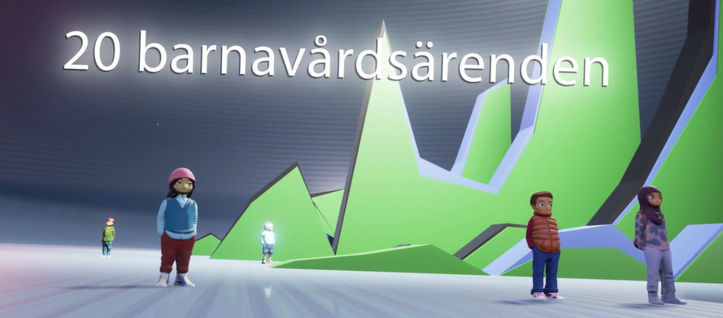
Varför ska vi arbeta med tidiga insatser?
Notes:
Hälsoekonomi
Filmen är 7 minuter
https://vimeo.com/120366608
Denna film handlar om barn men vi måste också ha samma tänk när vi jobbar med vuxna och äldre: agera tidigt oavsett ålder hos individen
Ofta syns risktecken tidigt men insatserna kan ha kommit för sent. Initiera samverkan mycket tidigare!
Ökade kostnader i och med sena insatser.

Slide 70

Reagera och agera tidigt
  När stöd behövs
  På något som inte är bra
  Vänta inte!
  Våga fråga – ta hand om svaret
Upptäck behov =
Tidiga insatser!
Arbeta familjecentrerat / personcentrerat
  Stötta enskilda att få stöd från annat håll vid behov: de har alltid kommit rätt med sin fråga
  Att arbeta med föräldrastöd innebär tidiga insatser för barn
  Arbeta med närstående/nätverk runt enskilda: systemperspektiv
Samverka med hjälp av SIP-verktyget
  Samordna och samverka inom pågående SIP
  Initiera ny SIP, följ upp SIP
  SIP för barn i magen! Se Länsgemensam riktlinje vid oro för väntat barn i Västra Götaland
Tidiga, samordnade insatser ska motverka ohälsa senare i livet.
Notes:
Upptäcka behov
TIDIGA INSATSER DELAKTIGHET
En tidig insats är att agera på tidigt identifierade problem, på individnivå. Tidiga, samordnade insatser ska motverka ohälsa senare i livet.
Suicidpreventivt arbete
Fånga upp tidigt och stötta
Alla verksamheter, både riktade till barn och till vuxna, är arenor för tidiga insatser. Att arbeta med tidiga insatser innebär att vi agerar på tidigt identifierade problem, på individnivå - när vi ser att någon behöver stöd.
Det kan handla om att våga ta kontakt med individen.. Vi behöver lära känna varandra och varandras uppdrag, bygga tillit mellan oss och skapa snabba kontaktvägar.
För att en resursgrupp ska fungera effektivt behöver man kunna utbyta information med varandra och då är det är viktigt att brukaren vet varför ett samtycke ska skrivas.
Upptäck den enskildes behov av SIP.
Informera om SIP och vad SIP-processen innebär
Boka ev. en ny tid för Förberedelser (skicka ev. med SIP formuläret och frågan ”Vad är viktigt för dig?”)
Ibland kan det behövas flera möten för förberedelser
Ta professionell oro på allvar – lyssna på barnen
* De människor som våra verksamheter möter kan ha barn/unga i sin direkta närhet som själva påverkas och som kan behöva eget stöd på grund av situationen. Arbeta för att barn som anhöriga ska få det stöd de behöver och har rätt till!
* Redan under graviditeten kan medarbetare känna oro för ett väntat barn utifrån föräldrarnas eller den gravidas situation, hälsa eller anknytning till sitt väntade barn. Det kan behövas stödinsatser under graviditeten både från kommun och region enligt den nya länsgemensamma riktlinjen vid oro för väntat barn, eller enligt den lokala riktlinjen för samverkan för gravida kvinnor med skadligt bruk, samt dessa kvinnors nyfödda barn.
*Vi har alla ansvar att stödja och skydda barn som riskerar att fara illa. Anmälningsskyldigheten vid misstanke om att barn far illa enligt socialtjänstlagen handlar om att skydda barnet och att stödja föräldrar. Se orosanmälan som ett verktyg för att hjälpa barnet och familjen vidare och som en möjlighet att öppna för samverkan, och att ta ditt vuxen-ansvar!
*Forskning visar att ett barn som bevittnar brott löper ökad risk för att drabbas av fysisk och psykisk ohälsa på både kort och lång sikt. Barnfridsbrott är ett nyligen lagstadgat brott som vi behöver vara uppmärksamma på i vårt arbete: Barn som bevittnar brott - Regeringen.se

Slide 71





Det finns olika SIP - nivåer
SIP ++
SIP +
Stort behov av samordning
SIP
Medel till stort behov av samordning
För individer med många professionella kontakter och med komplex problematik behövs ett smidigt och tätt samarbete mellan aktuella verksamheter. För dessa individer kan ytterligare verktyg och förstärkande strukturer övervägas, för att säkra individens stöd-och omsorgsbehov.
Information
Visst behov av samordning
När flera aktörer är inblandade runt individen ökar behovet av en tydlig samordning: vem gör vad och när?
En förstärkande struktur t.ex. extern mötesledare kan användas vid oenighet mellan aktörer, för att säkerställa SIP-strukturen på mötet. Täta uppföljningar kan bli viktiga.
Inget till litet behov av samordning
För individen med ett litet till visst behov av samordning kan den enskildes behov tillfredsställas genom att aktörer på egen hand följer överenskommen planering. Därmed kan SIP-strukturen vara ett fungerande verktyg.
I de fall då det finns begränsat eller inget behov av samordning. Kan information och vägledning vara tillräckligt för att möta den enskildes behov
Behov av samordning
SKR – Att stärka samverkan med hjälp av SIP
Kunskap, kompetens, resurser att utföra uppdraget
Notes:
Information – exempel, bara informera varandra vad som händer individen, kommunen och regionen
SIP - Börja från början kan vara 3 stycken i ett SIP möte tex när individen mår bättre, flyter på men behövs en tydlig information och samordning för att insatser kommer i rätt tid och ordning. Parterna sköter sitt men måste samordna sina insatser. Tar sin medicin, får inte lämna, viktigt med uppföljning.
SIP + om man ser tex ett barnärende, när det kan bli lite oroligt med föräldrar som har sina barn placerade och de kommer inte överens. Fler kontakter finns med i mötet
SIP ++ Individen har många olika insatser både från kommun och region tex vid palliativ vård,
Det är viktigt att notera att en individ troligen rör sig mellan de olika nivåerna av SIP över tid och ”SIP-nivån” bör anpassas därefter.
Faktorer som driver behov av samordning:
Antal insatser och involverade aktörer
Individens förmåga att själv påverka sin situation
Grad av förutsägbarhet i utvecklingen av individens situation och behov
Genom att utveckla och resurssätta kunskap och kompetens utifrån individens behov kan verksamheterna möta individernas samordningsbehov även i de fall de egna medarbetarna saknar kompetens eller erfarenhet av mer komplex samordning. Stödstrukturen ger också förutsättningar för verksamheterna att prioritera SIP genom kontinuerlig kompetensutveckling och rådgivning samt praktiskt stöd i de mer komplexa och tidskrävande fallen.
Kunskap hos individer och deras nätverk om SIP-processen
Kompetens hos professionella om SIP-processen
Resurser att utföra SIP-processen på olika nivåer

Slide 72
03. Fokus i SIP på att stärka individen:
Delaktighet
Tidiga insatser
Förarbete
Uppföljning

Slide 73

Förarbete:
Samtal med individen för att uppnå delaktighet och trygghet
Notes:
För många kan det se så här ut, alla har sitt kaos.
Utifrån sammanställningen av förberedelse/kartläggning vad önskar den enskilde ta upp på mötet?
Vilket stöd behöver den enskilde för att kunna delta? Behövs det några hjälpmedel tex samtalsmatta, tolk, hur dokumentera vi till brukaren.
Vad önskar den enskilde att ni gör/säger/hjälper till med?
Den enskildes tidigare erfarenheter av möten?
Var vill den enskilde ha mötet?
Vad vill inte den enskilde prata om?
Vad ska ni göra om det inte den enskilde vill prata om dyker upp som en fråga på mötet av en annan mötesdeltagare?
Samtycke….

Slide 74

Hur skapar vi begriplighet, meningsfullhet och hanterbarhet?
Tillit och trygghet?
Förarbetet är grunden för hela SIP-processen. Där basen är individens delaktighet och trygghet.
Förmöten kan vara med eller utan individen och ska leda till trygghet hos individen
Viktiga frågor till SIP-mötet som man ska förbereda innan inbjudan/kallelse
Syftet med SIP-mötet utifrån individens önskan
Vilka frågor ska tas upp
Vilka ska vara med
Notes:
Förarbete är att få fram vad som är viktigt för individen från olika verksamheter
För att kunna kontakta andra verksamheter krävs Samtycke redan nu
Syftet med arbetsbladen och förarbetet…..Arbetsbladen finns på hemsidan på vår länsgemensamma hemsida
Är att individen ska identifiera vad i vardagen man önskar förändra.
Är att ge individen tillräckligt med kunskap och information om sig själv och sin situation för att kunna formulera genomtänkta målsättningar,
göra en strukturerad plan och finna de viktiga personerna att bjuda in i sitt SIP möte.
Det är först när individen får hela bilden klar för sig, som det blir möjligt att prioritera och veta var man ska börja.
Närstående ska ges möjlighet att delta i arbetet med planen om det är lämpligt och den enskilde inte motsätter sig det
Planeringen ska utgå från den enskildes hela livssituation där den närstående kan ha en viktig roll att fylla.
https://www.vardsamverkan.se/omraden/samordnad-individuell-plan-sip/stodmaterial/

Slide 75
SIP-processen
Delaktighet
Notes:
Vart är vi i SIP processen……
Det vi har gjort tills nu…. är tillför att både inbjudan och mötet ska bli både bekvämt och tryggt för individen så personen blir så delaktig i SIP mötet
Måste säga det igen…. så är SIP individens möte och inte till för verksamheterna.

Slide 76
03. Fokus i SIP på att stärka individen:
Delaktighet
Tidiga insatser
Förarbete
Uppföljning
Notes:
Och nu ska vi hoppa till uppföljning av mötet… vi fokusera inte så mycket på själva mötet för om vi gör förberedelserna ordentligt inför mötet så kommer det upp vad det är som man tycker är viktigt. Och att individen är så delaktig som den vill vara.

Slide 77
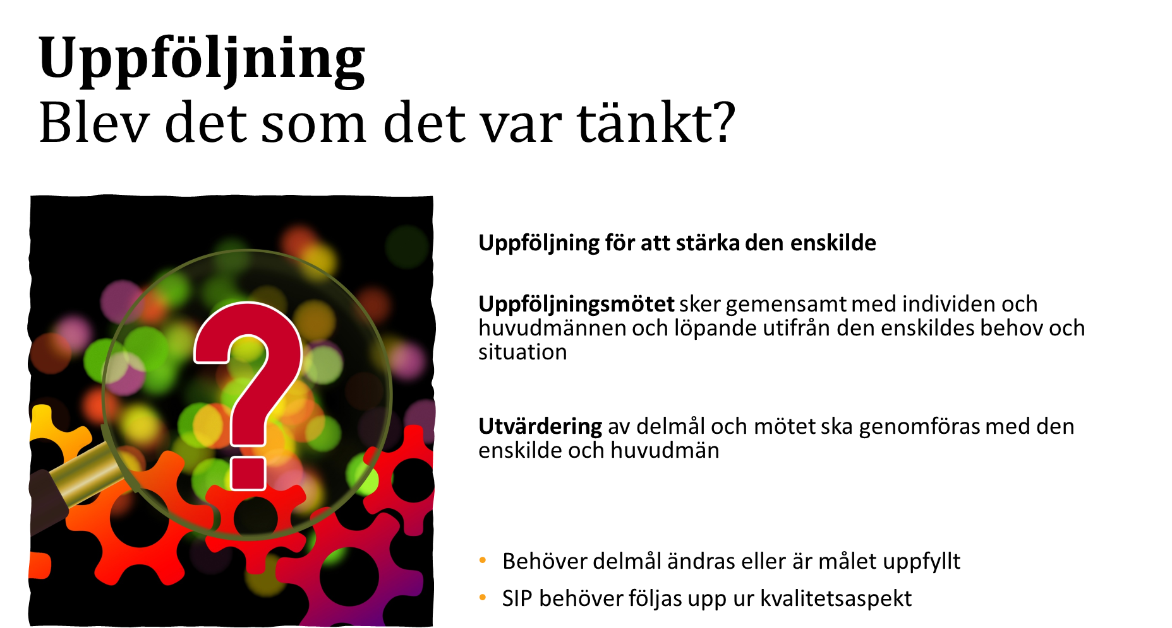
Notes:
Hur följer ni upp SIP mötena, Uppföljning tar man först på mötet, hur går det, har du stött på några hinder, är det något vi ska ändra på som du inte har uppnått,

Slide 78
1.Jag tycker att personalen lyssnade på mig
2. Jag får vara med och bestämma om vilket stöd jag/eller min familj ska få
3. Jag tycker att vi pratade om det som är viktigt för mig
4. Jag tycker att det är tydligt vem som gör vad
5. Jag tycker att jag fick svar på mina frågor
Uppföljnings fråga
6. Jag upplever att det vi kommit överens om i den samordnade individuella planen följts
Stämmer inte alls, Stämmer delvis, inte Varken eller, Stämmer delvis, Stämmer helt
Notes:
SIP kollen (som inte längre finns att använda online, men frågorna kommer därifrån och kan ju användas av verksamheter om så önskas)

Slide 79

Grupprum reflektion över ”fyra hörnstenar” som fokus i SIP
Skriv i chatt
Notes:
Alternativt egen reflektion eller gruppdiskussion – skriv i chatt

Slide 80
04 Lära ut SIP -implementering av SIP

Slide 81

Mötesstruktur – samverkan/brukarvänligt med delaktighet
Vid möten är det ytterst väsentligt att ha en god mötesstruktur, det är grunden i alla samverkans- och samordningsmöten.
Hur får vi en bra mötesstruktur?
Förberedelse innan mötet
  Syfte och mål med mötet
Struktur på mötet
  Tydligt ledarskap
  Struktur och ramar ger trygghet
  Alla komma till tals
  Hålla fokus
  Flexibilitet inom strukturen
Tydlighet för de som sitter runt bordet
  Hålla tidsramar
  Individens möte – behovet i centrum
  Begripligt språk
Gemensamt ansvar!
Notes:
Detta gäller inte bara SIP Möten utan alla möten……
Förberedelse, vet individen om vilka frågor som ska tas upp på mötet, vilka resurspersoner är på mötet, har individen varit med hela planeringen,
Struktur på mötet, agenda - tryggt för individen, börja med utvärdering av förgående möte, vad händer just nu, hur går vi vidare.
Tydlighet och syfte för de som sitter runt bordet, att det finns någon som håller i mötet, sekreterare, varför sitter vi här idag….
Syftet med SIP är att den enskilde ska ha inflytande och få vara delaktig i planeringen och genomförandet av den hälsa, vård och omsorg som det finns behov av. Insatserna ska erbjudas tidigt och det ska vara tydligt för såväl den enskilde och närstående som för verksamheterna vem som gör vad och när.

Slide 82





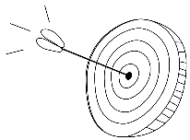
SIP-processen
Hur är det nu?
Hur går vi framåt?
Delaktighet
Tidiga insatser
FÖRBERED
SIP-MÖTE
AVSLUTA
UPPTÄCK BEHOV
KALLA/BJUD IN TILL SIP-MÖTE
FÖLJ UPP
Vad är viktigt för dig
Samtycke
Notes:
SIP processen bygger på delaktighet ​
Vi utgår alltid från frågan Vad är viktigt för dig? ​
SIP processen bygger på delaktighet
Delaktighet i planering av insatser handlar om att vara med i beslut om viktiga händelser i sitt eget liv och att uppleva att man har inflytande över beslut som påverkar det egna livet.” För personer, eller närstående, med funktionsnedsättningar måste både informationen och processen anpassas till individen. Detta gäller för alla typer av funktionsnedsättningar oavsett om det handlar om förmågan att inhämta information, koncentrationssvårigheter, eller nedsättningar av annat slag.
Planeringen sker utifrån den enskildes situation, erfarenhet och upplevda behov, i kombination med professionens bedömning och utifrån bästa tillgängliga kunskap
Upptäcka behov
Tidiga insatser
Förbereda
Kartläggning är en viktig del i processen, här är det viktigt att tillsammans med individen få så mycket information på vad som är viktigt. Här kan det vara bra om man har samtycke, viktigt att individen förstår varför det ska finnas ett samtycke
Vad har vi för information redan, tex utredningar, dokumentation, från samverkansparterna,
Vad behöver vi ta reda på
Trygghet och delaktighet
Kalla/Bjuda in till SIP möte
När vi har tagit reda på
Syfte till mötet
Vilka frågor ska tas upp
Vilka ska vara med på mötet så att alla har en delaktighet i mötet
80% av SIPen ska ha gjorts här
Förmöten Kan vara bra att ha ett förmöte med individen för tryggheten i mötet eller bara professionen om det ska pratas tex ekonomi
SIP mötet
sätts delmål och insatser planeras, för att individen ska känna sig delaktig så måste den förstå alla insatser och mål/delmål
Smarta Mål
Specifikt. Det ska vara tydligt vad som ska uppnås för de personer som ska uppnå målet. Målet ska vara exakt så att det inte går att misstolka.
Mätbart. Redan då ni sätter målet bör ni besluta hur ni mäter att ni lyckats. Det är viktigt att komma överens om hur det ska gå till: är det en viss kostnad/insats, tid, kvalitet, upplevd nöjdhet etcetera?
Accepterat. För att målet ska upplevas som relevant måste man förstå vad målet innebär: saknas förståelse är det svårt att känna motivation och sannolikheten för att målet inte uppfylls ökar. Delaktighet i att ta fram målet är ett nyckelord för att uppnå acceptans och för att undvika otydlighet.
Realistiskt. Det ska vara möjligt att uppnå målet. Om det uppstår diskussion kring om målet är realistiskt är det viktigt att vara lyhörd för det upplevda motståndet hos individen. Tolkar ni målet på samma sätt? Finns det oklarheter som inte är utredda kring de andra kriterierna?
Tidsbestämt. Det ska finnas en tidsangivelse för när målet ska vara uppfyllt.
Anpassade. Att det inte blir för stora delmål, att man tar små steg. Tex en person som inte har varit i skolan på hela terminen, att man inte kräver 5 dagar i skolan när individen kommer tillbaka.
Följa upp
Uppföljningsmötet sker gemensamt med individen och huvudmännen och löpande utifrån den enskildes behov och situation
Utvärdering av delmål ska genomföras med den enskilde och huvudmän
Avsluta
Här är det viktigt att individen är med på om det ska avslutas och att det finns en trygg plan att gå efter

Slide 83
Mallar för SIP finns för Västra Götaland
Mallar och formulär - Vårdsamverkan i Västra Götaland

Slide 84
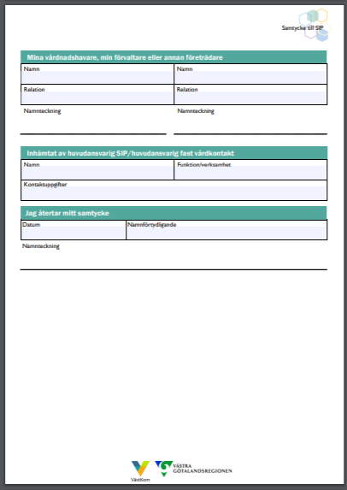
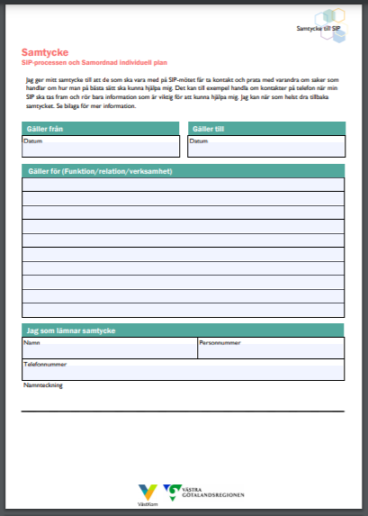
Samtycke
Notes:
För att kunna samordna insatser och möjliggöra informationsöverföring mellan huvudmännen och mellan huvudmännen och andra aktörer, är huvudregeln att den enskilde ger sitt samtycke.
Samtycket i SIP-processen omfattar två delar. Den ena avser informationsutbyte mellan berörda parter,
vid ett SIP-möte eller inför ett SIP-möte, och den andra gäller samtycke till att SIP upprättas. När den enskilde samtycker till SIP-möte och att en SIP upprättas bryts sekretessen vid samverkan. En SIP kan inte upprättas mot den enskildes vilja. Samtycket gäller i max ett år. Den enskilde kan när som helst återta samtycket.
Ett samtycke kan både lämnas och återtas muntligt och skriftligt.
Nu när ni ska utbilda, det finns mycket material på den länsgemensamma sidan vårdsamverkan att ta del av…

Slide 85
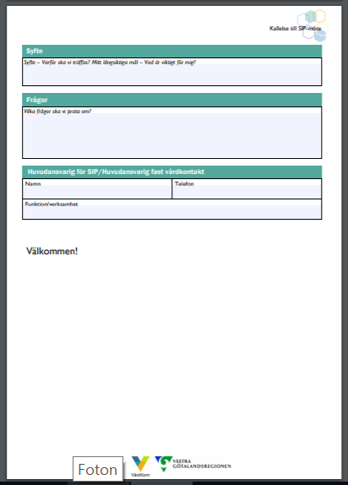
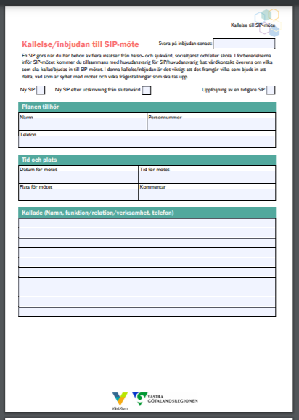
Kartlägga behovet till ett SIP mötet
Vi planerar mötet tillsammans den enskilde
  Vilka resurspersoner ska vara med på mötet (så alla har en delaktighet i mötet)?
  Syftet till mötet?
  Aktuella frågeställningar?
Notes:
Här har en kartläggning gjorts av skolan/socialtjänst/psykologen, vad den verksamheten ska ge för insatser…. men inte klarar på egen hand eller att det finns fler som ger insatser.
Här behövs samordning.
Vad finns det redan för information
Vad behöver jag för information
Finns samtycke så kan man prata med samverkan - Kommun/sjukvård
Vilken information har vi inte
Syfte till mötet
Vad ska tas upp
Frågeställningarna – vilka är dom? Skriv ner
Vilka resurspersoner är viktiga ….just denna sip möte för nästa sip kanske det är andra resurspersoner som ska vara med….
Mål/delmål
Formulera ett långsiktigt mål: Vad är viktigt för dig? Formulera delmål som visar hur personen vill ha det jämfört med nu på kort och lång sikt. Eventuellt prioritera det som är viktigt nu.
Beskriv hur målen ska uppnås på kort och på lång sikt. Vad ska göras? Hur ska det göras?

Slide 86
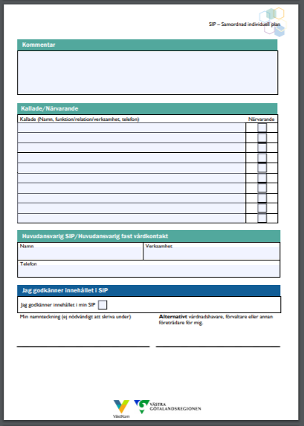
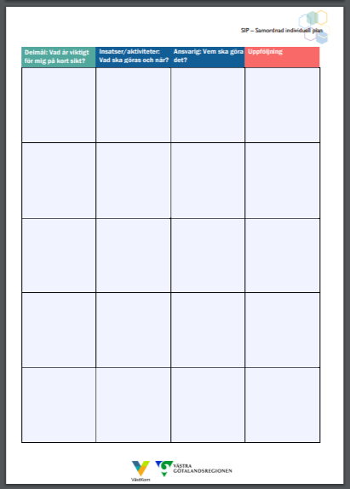
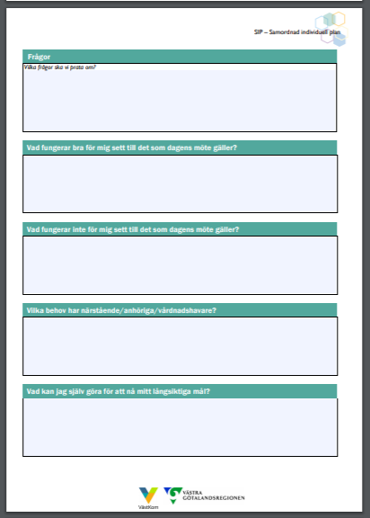
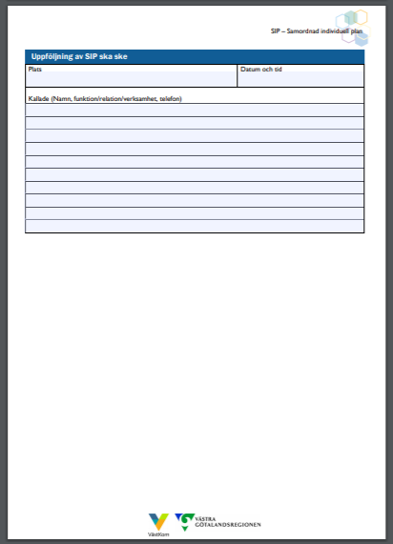
SIP
Samordnad individuell plan
Vid det förberedande mötet med den enskilde börjar dokumentationen i den här mallen för SIP.
Gröna avsnitt fylls i under förberedelserna inför SIP-mötet tillsammans med huvudansvarig fast vårdkontakt/huvudansvarig för SIP och
Blå fylls i under SIP-mötet.
Det röda avsnittet fylls i på uppföljning.
Notes:
Vid det förberedande mötet med den enskilde börjar dokumentationen i den här mallen för SIP.
Gröna avsnitt fylls i tex på förmöte eller under förberedelserna inför SIP-mötet …..tillsammans med huvudansvarig.. fast vårdkontakt/huvudansvarig för SIP och blå fylls i under SIP-mötet. Det röda avsnittet fylls i på uppföljning.
Nuläge
Ta reda på vad personen trivs med, är intresserad av, klarar själv, behöver hjälp med. Informera om anhörigstöd.
Frågor för att formulera konkreta mål:
▪ När ska insatsen påbörjas?
▪ När ska insatsen ges?
▪ Hur ofta ska insatsen ges?
▪ Var ska insatsen ges?
▪ Vem ska utföra insatsen?
SMARTA MÅL
Frågor
Hur arbetar ni med kort- och långsiktiga mål i planen?
Hur följer ni upp målen?
Hur gör ni om det uppkommer händelser mellan möten som behöver tas om hand innan uppföljningen?
På vilket sätt dokumenteras den samordnade individuella planen?
Vilka får en kopia av planen?
Vem får originalet av planen?
Vilka planer arbetar ni med idag? Vilka syften har de och hur används de?

Slide 87

Notes:
Så här kan en plan se ut när man har haft ett SIP möte
TEX

Slide 88
Arbetsprocessen i SIP –
Samordnad individuell plan
Kartlägga
behovet/
förbereda
Arbete med
insatser och
metoder
Arbete med
insatser och
metoder
SIP
SIP
SIP
Vilka metoder och modeller finns det att tillgå
Utvärdering
Uppföljning
Utvärdering
Uppföljning
Notes:
Här är arbetsprocessen i SIP
kartläggningen som är en viktig del i SIP arbetet
Här vill vi även visa att det är viktigt att arbeta med insatserna mellan sipmöterna och vilka modeller eller metoder vi har valt att arbeta med tex stresshantering, motiverande samtal eller sociala färdigheter.
Det viktigt att man kan se om det blir en förändring i arbetet – så utvärdering och uppföljning är en viktig del i sip arbetet

Slide 89

När det inte blir som man planerat i
SIP strukturen
När individen inte vill göra någon SIP
När individen inte kommer till mötet
När någon av huvudmännen inte kommer till kallad SIP -möte
När någon av de inbjudna inte kommer till SIP mötet
Notes:
1 Motivering
2 Man kan inte kalla det för en SIP om inte individen är med….individen kan vara med på olika sätt
3 Inte här heller kan man kalla det för SIP, Avvikelser
4 Man kan kalla det för SIP….Men man kan fortsätta med SIP mötet men om det är en avgörande person så kanske man måste boka in personen till nästa möte

Slide 90
Vad är en bra SIP?
1. Den som blir av
2. Den som följs upp
3. Tydligt syfte och att man är överens om vad man
menar med SIP
4. Den som utifrån delaktighet anpassas utifrån syfte, deltagare och individens behov/förmåga
5. Tydlighet i mandat och roller
Notes:
Guldstjärna till den SIP som följs upp!

Slide 91

Vad är viktigt när du ska lära ut SIP?
Att ta reda på vilka verksamheter och vilken nivå ni behöver lägga eran utbildning på.
Läs igenom SIP-riktlinjen
Ska du utbilda barn/unga-verksamheter behöver du även läsa igenom Tillämpningsanvisningarna och Överenskommelsen Barn och Unga
Gå igenom SIP-processen med delaktighet som genomsyrar hela processen
Nyckelord för processen - Delaktighet hos den enskilde - Tidiga insatser - Förarbete - Uppföljning
Material och blanketter hittar du här https://www.vardsamverkan.se/sip och här SIP – samordnad individuell plan | Uppdrag Psykisk Hälsa (uppdragpsykiskhalsa.se)
Här hittar ni en interaktiv webbutbildning för grundkunskap om SIP: Webbutbildning om SIP för vuxna | Uppdrag Psykisk Hälsa
www.vardsamverkan.se/goteborgsomradet-sip
Notes:
Inför varje utbildning behövs förberedelse
SIP Processen
vad ska du göra när du ser ett behov
vad gör du vid förberedelsearbetet osv-
vad innebär kartläggningen, vad ska göras, vad är viktigt att ta upp i den?
planera vilka målgrupper utbildning vänder sig till

Slide 92

Vi är alla olika…
Variera din utbildning för olika personer, med olika moment, små eller stora grupper
Gärna praktiska övningar och dialoger, inte bara information. Se fallbeskrivningar i böckerna på nästa bild!
Digital eller fysisk utbildning?
Glöm inte pauser – de är också värdefulla särskilt om människor träffar varandra och kan prata under tiden
Människor lär sig på olika sätt – var uppmärksam på det
Kan du ta hjälp av andra SIP-utbildare för att få inspiration, lära, eller till och med utbilda tillsammans med?

Slide 93
Använd material på vår hemsida!
Utbildningsmaterial till utsedda SIP-utbildare I Göteborgsområdet
www.vardsamverkan.se/goteborgsomradet-sip
Här hittar ni en interaktiv webbutbildning för grundkunskap om SIP:
Webbutbildning om SIP för vuxna | Uppdrag Psykisk Hälsa

Slide 94

Hitta till vår hemsida!
www.vardsamverkan.se/goteborgsomradet-sip
          Utbildningsmaterial mm
          Länkar
          Kontaktuppgifter

Slide 95



Mer information om SIP www.uppdragpsykiskhalsa.se www.skr.se
Barn och unga
Vuxna inkl Äldre
Äldre
Notes:
Skrifterna på bilden är framtagna av SKR och kan antingen beställas eller laddas ner. Dessa liksom mycket mer information och material om SIP finns på webben.
Uppdrag Psykisk Hälsa är den webb som innehåller mest information om SIP men även på SKR finns en del information.
På webben finns även kontaktuppgifter till en supportfunktion om SIP.
Till dig som utbildar
Skrifterna finns på https://webbutik.skr.se/
Se direktlänkar på nästa bild.

Slide 96

Utbildningsverktyg från SIP – samordnad individuell plan | Uppdrag Psykisk Hälsa (uppdragpsykiskhalsa.se)
(innehåller även fallbeskrivningar)
SKL_S5_Använd_SIP_Barnochunga_webb.pdf (uppdragpsykiskhalsa.se)
Använd-SIP-vuxna-och-äldre.pdf (uppdragpsykiskhalsa.se)

Slide 97

Stöd i mötesstrukturen för alla inblandade
Mötescirklar för bl.a:
Brukare/patienter
Anhöriga
Närstående
Personal
Övriga medverkande
https://www.uppdragpsykiskhalsa.se/sip/sip-process/sip-mote/motescirkel/

Slide 98

05 Utcheckning
Notes:
Nu är det sista delen och vi börjar med Utcheckning

Slide 99

Utvärdering digitalt
Sänds via mail till deltagarna
Notes:
Exempel

Slide 100

Egen reflektion
Vad behöver jag göra från och med nu?
Skriv ner dina tankar i chatten

Slide 101

Egen reflektion
Din återkoppling på utbildningsdagen?
Skriv ner dina tankar i chatten

Slide 102

Vad tar du med dig från dagen?

Slide 103

Tack för idag
Ni har gjort ett toppenjobb!

Slide 104


LÄNK:
Att stärka samverkan
med hjälp av SIP

Slide 105

https://nsph.se/podcast/2023-17-liv-nordstrom-om-sip-och-konsten-att-samverka/

